Slide 1
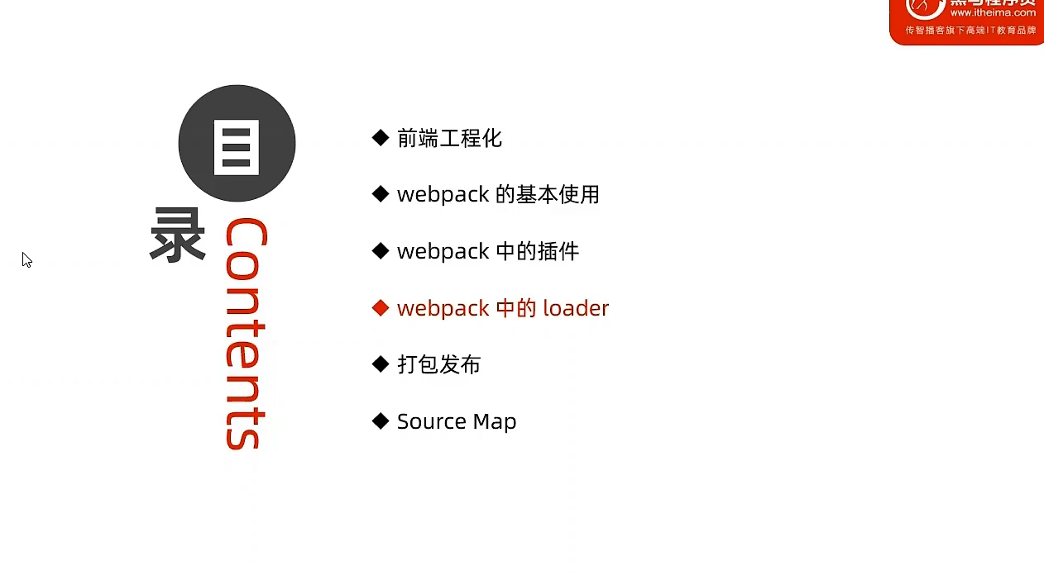
加载器

Slide 2
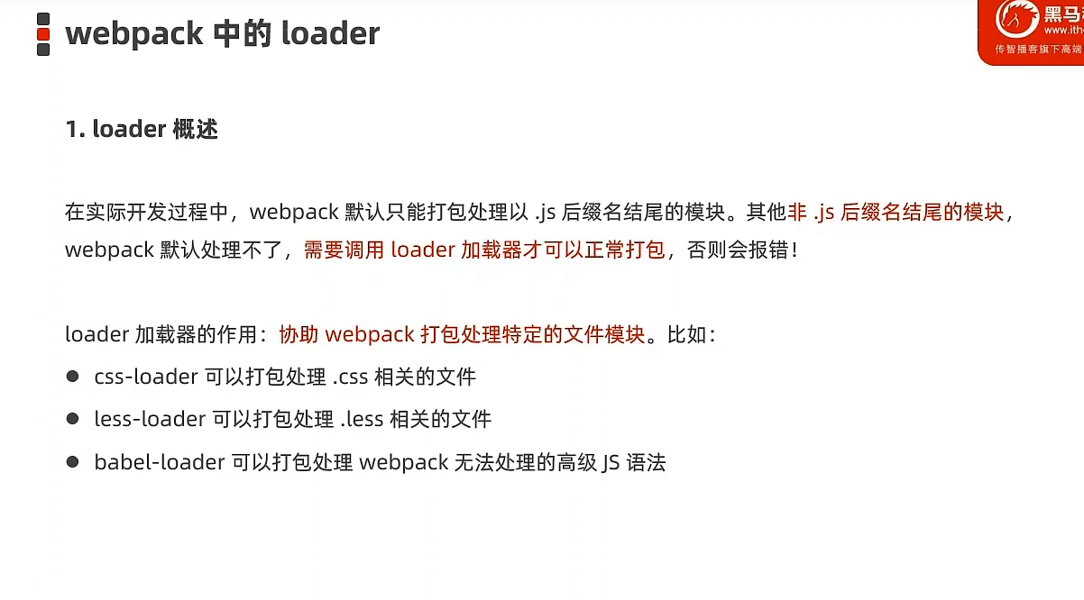

Slide 3
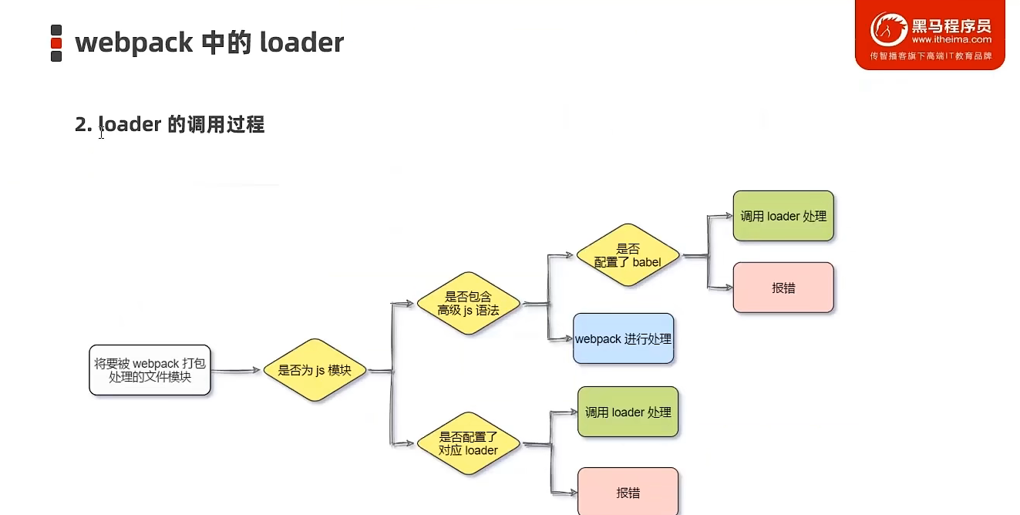

Slide 4
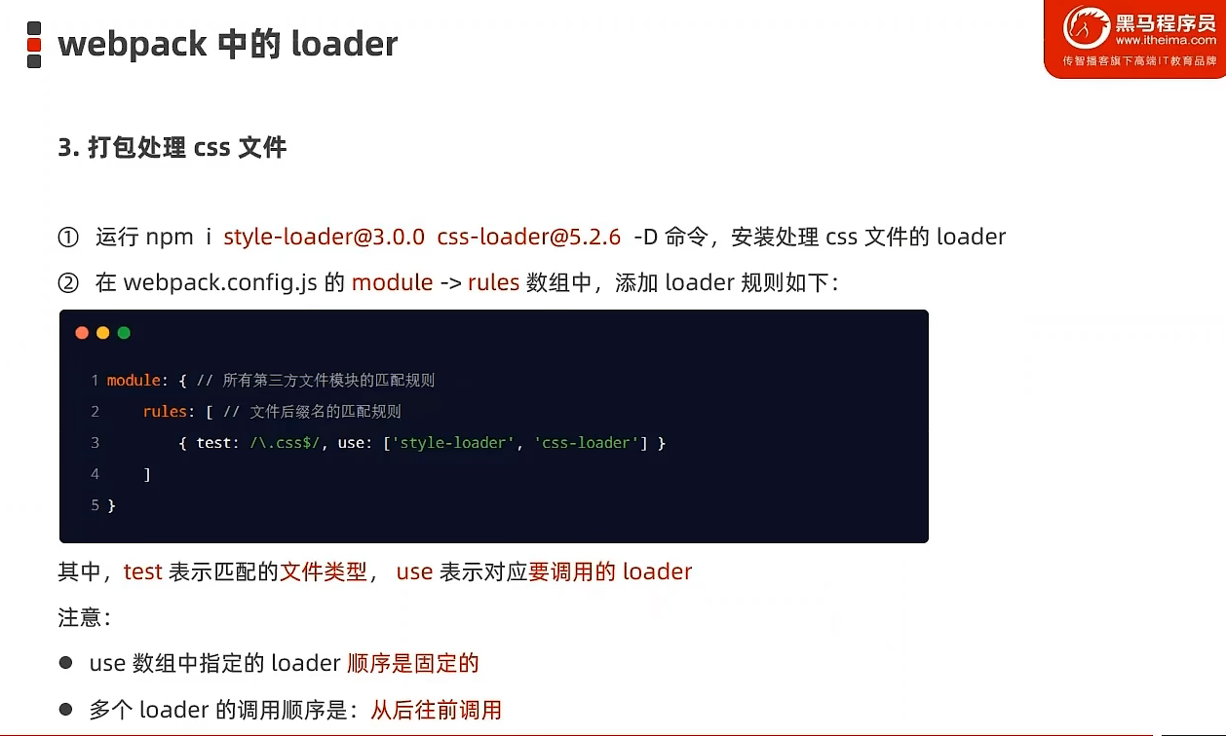

Slide 5
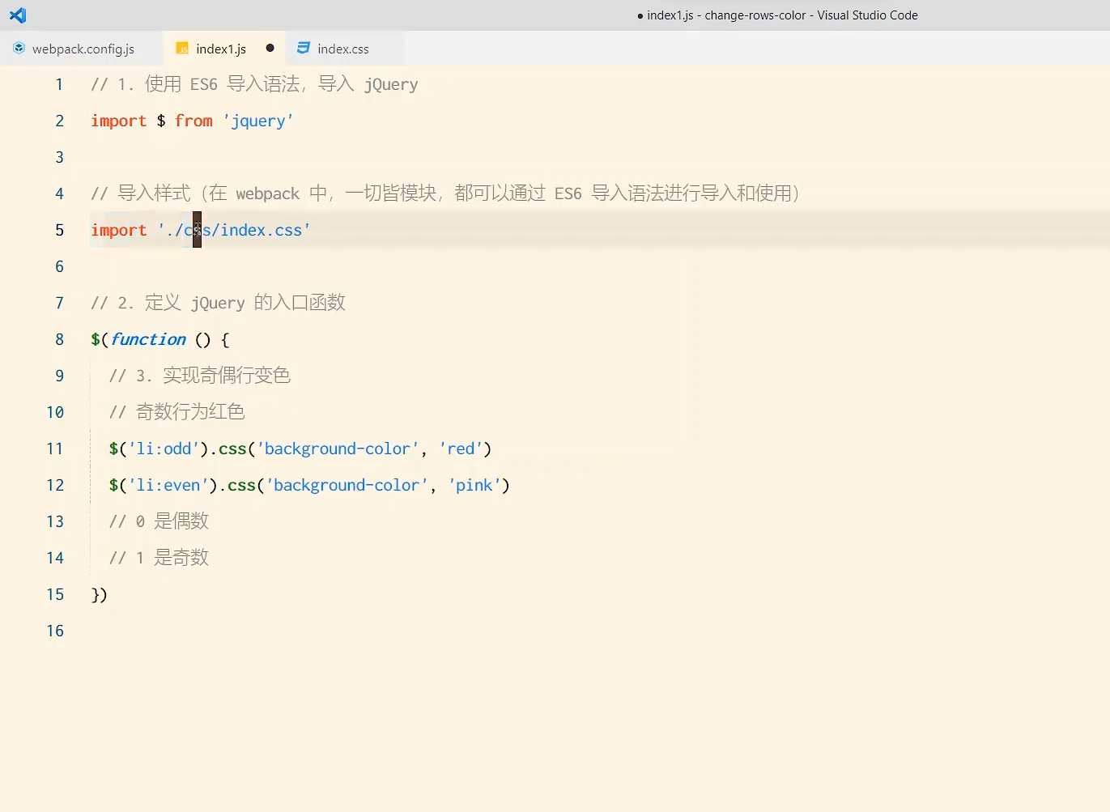
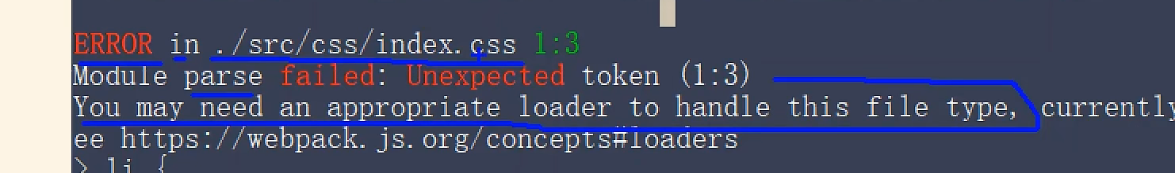
当他处理到这一步的时候，他发现这个文件不是js的文件，又没有第三方的加载器指定，所以报错
在这里导入，因为webpack默认会自动的打开index.html
在这里导入会直接执行css文件
这样会报错， 你可能需要一个合适的loader去处理这个文件类型

Slide 6
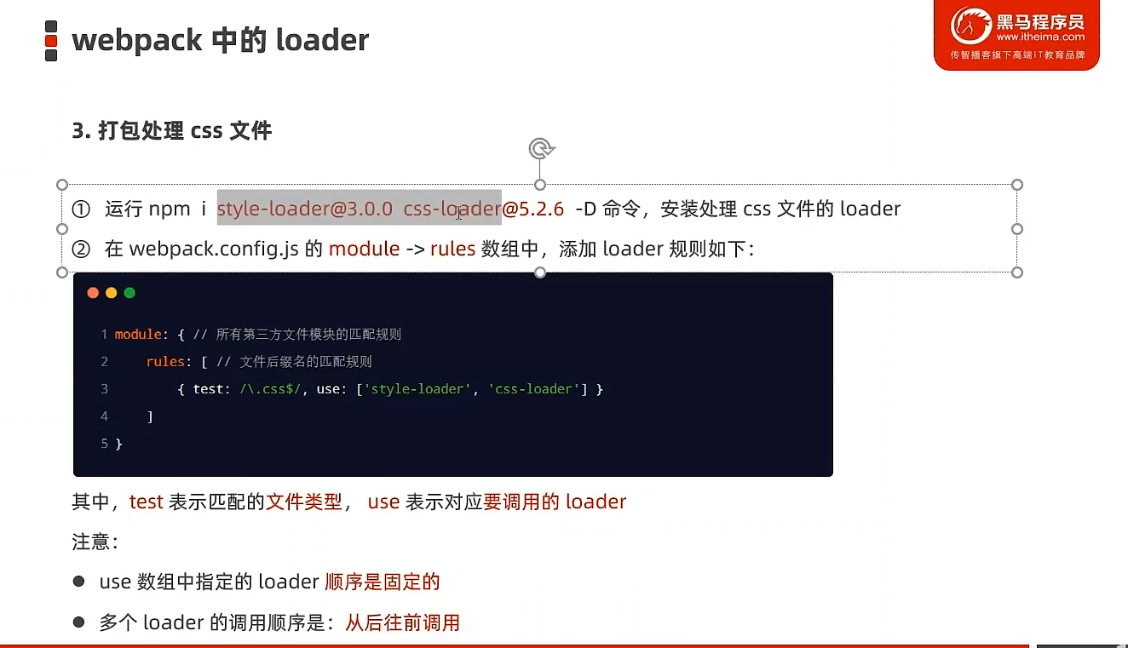
当他找到文件名不是JS文件后，他就回去找这个文件
表示匹配的是以css结尾的文件
Use:遇到css文件，就可以去找里面的两个文件

Slide 7
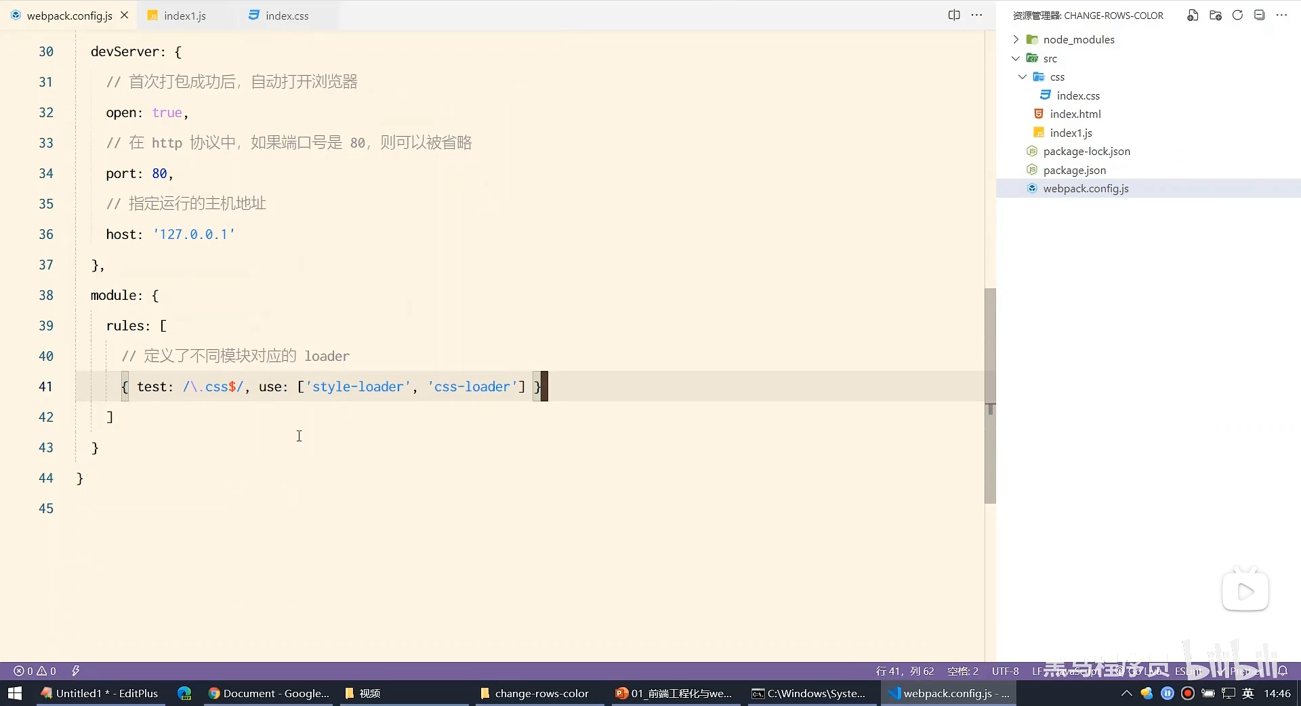

Slide 8
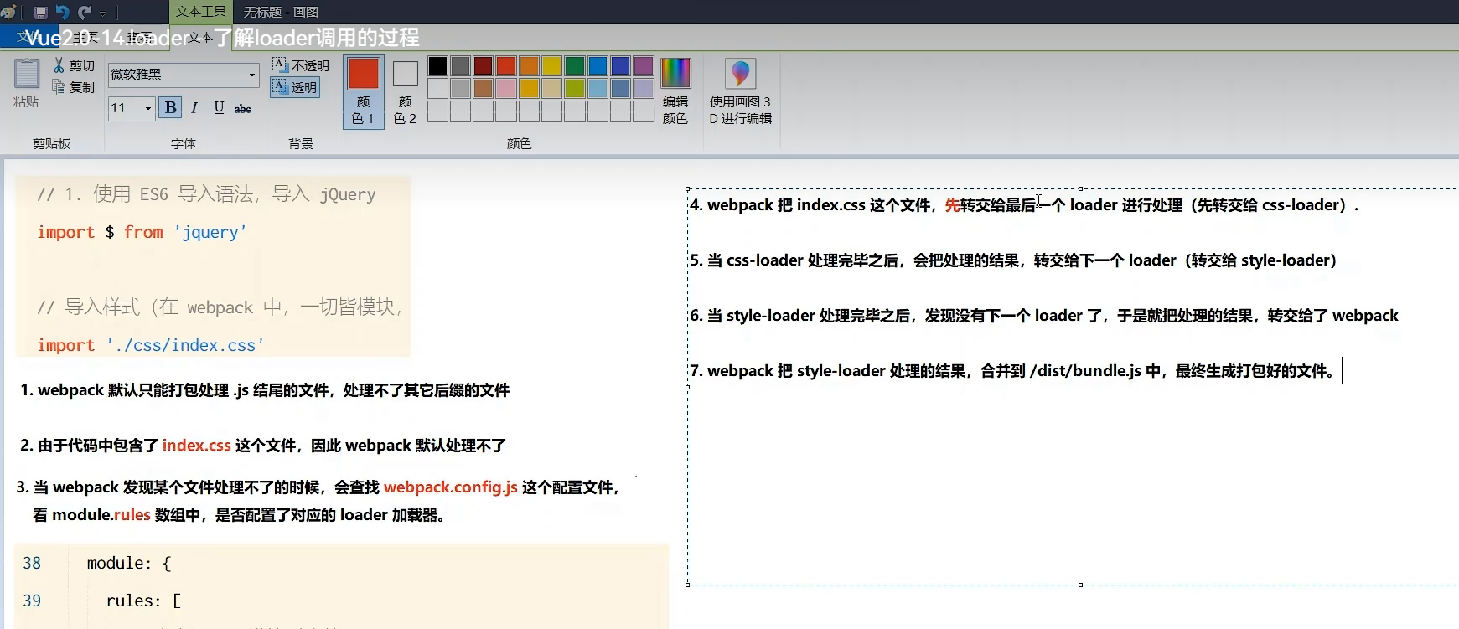
Webpack只负责打包合并，其余的任务给loader

Slide 9
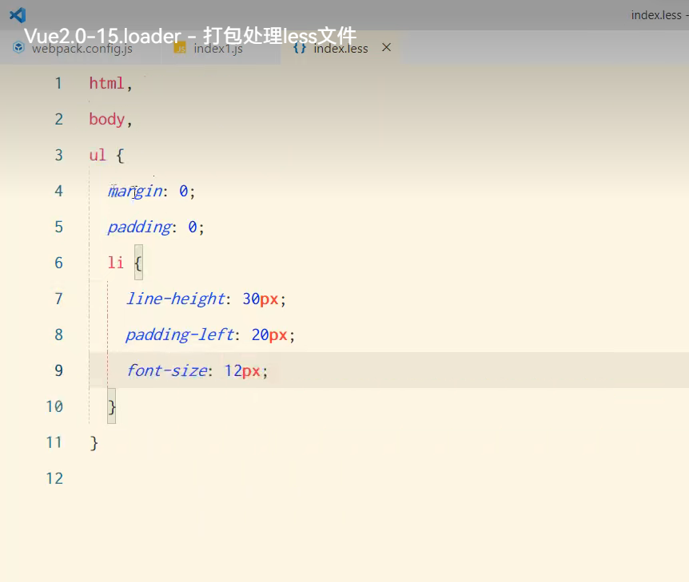

Slide 10
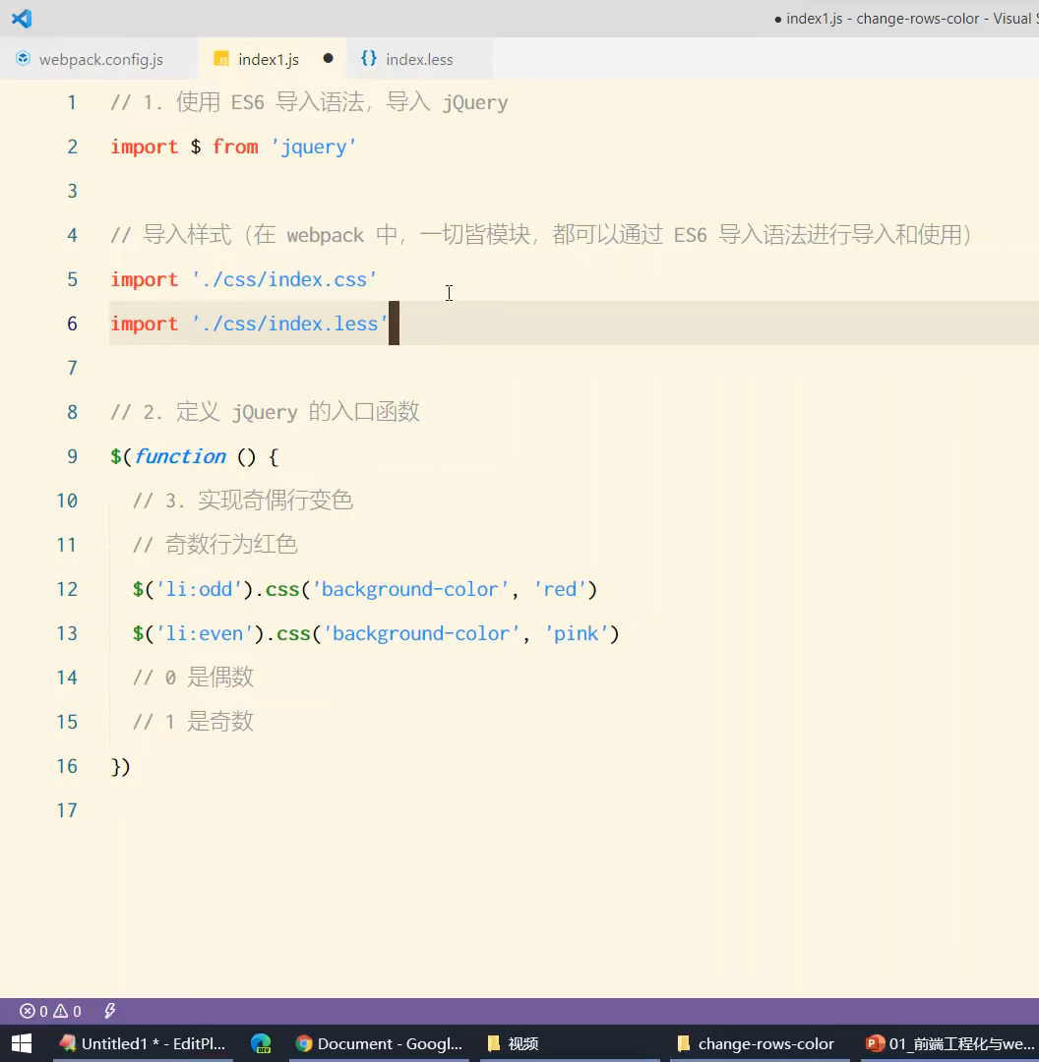
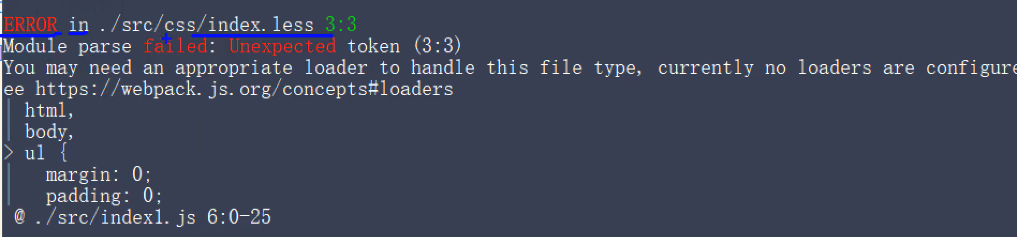

Slide 11
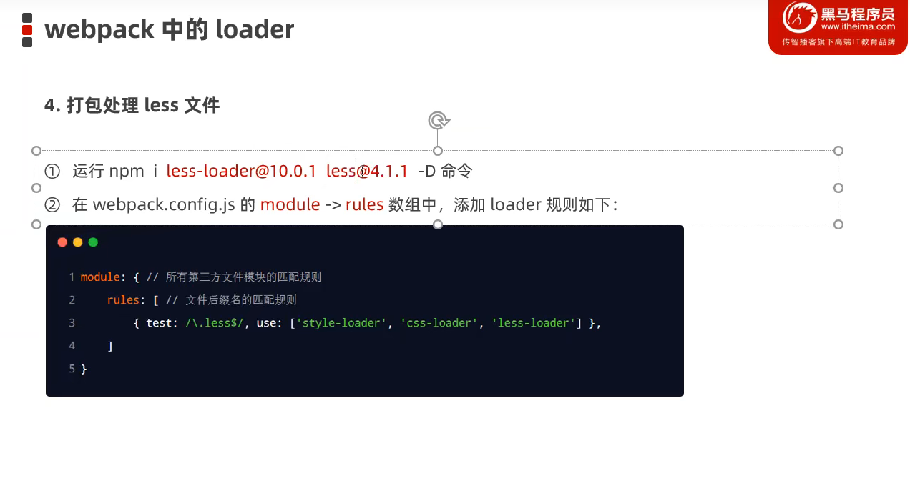
Less这个包，没有使用，只是less-loader的内置依赖项
这个点是转义字符

Slide 12
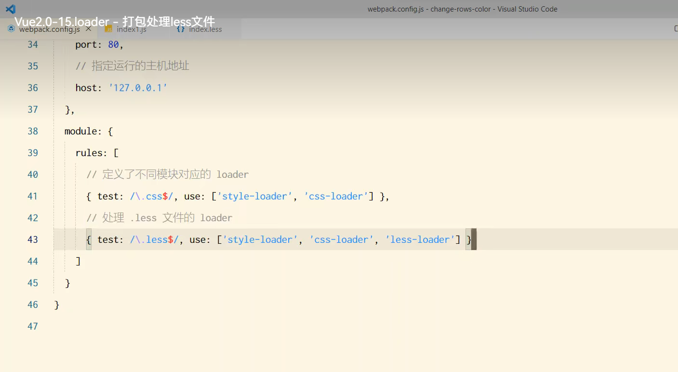

Slide 13
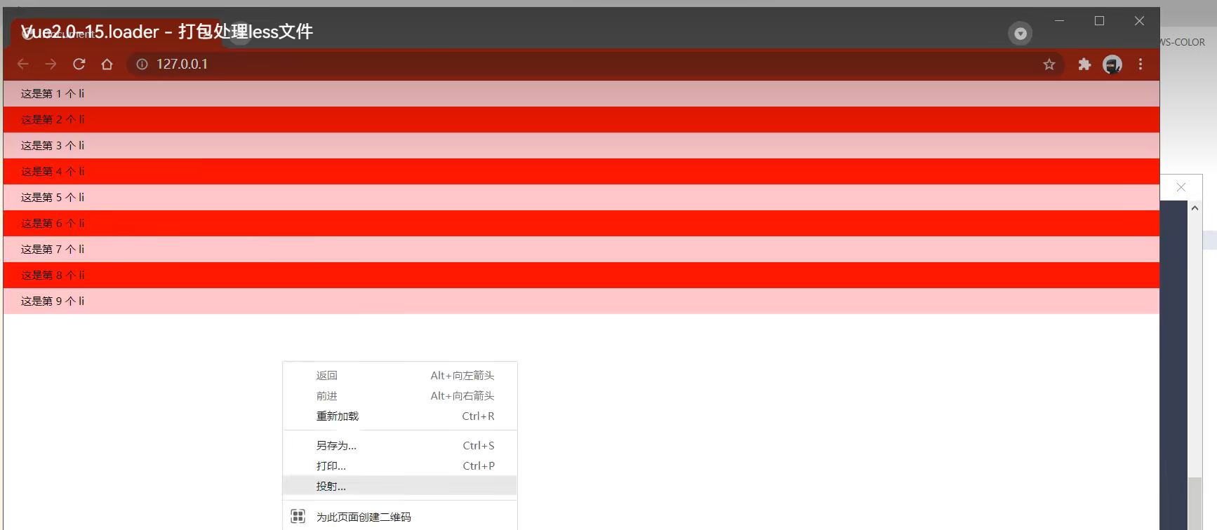

Slide 14

将图片转换成base64格式的字符串

Slide 15
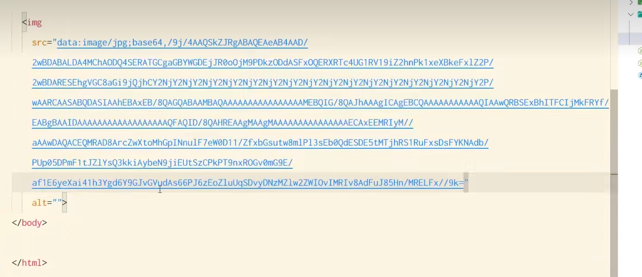
防止发起小图片的网络请求
优化性能
Base64格式,一样可以显示,小图片可以，大图片的体积会太大

Slide 16
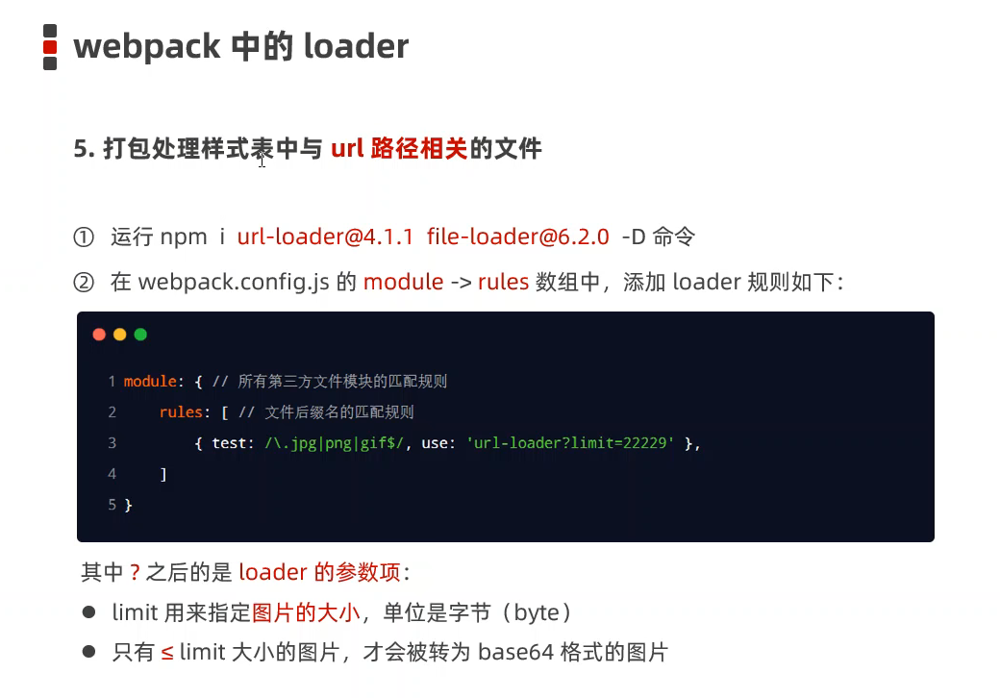

Slide 17
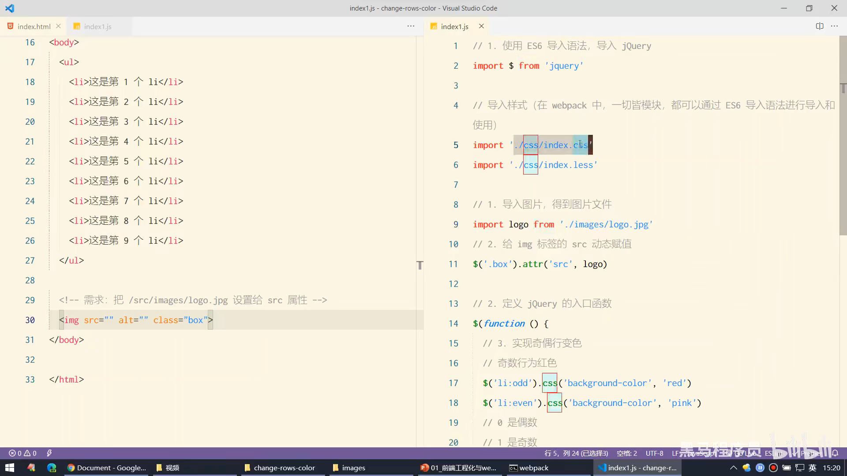
只需要将文件加载过来
不需要进行接收

Slide 18
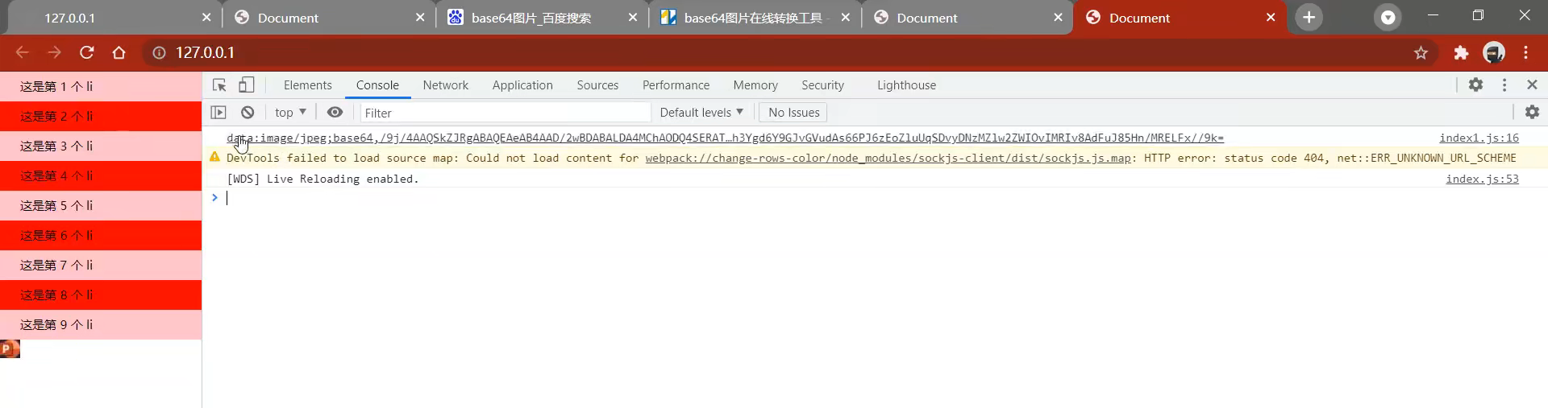
导入的图片，自动变成base64格式的文件

Slide 19
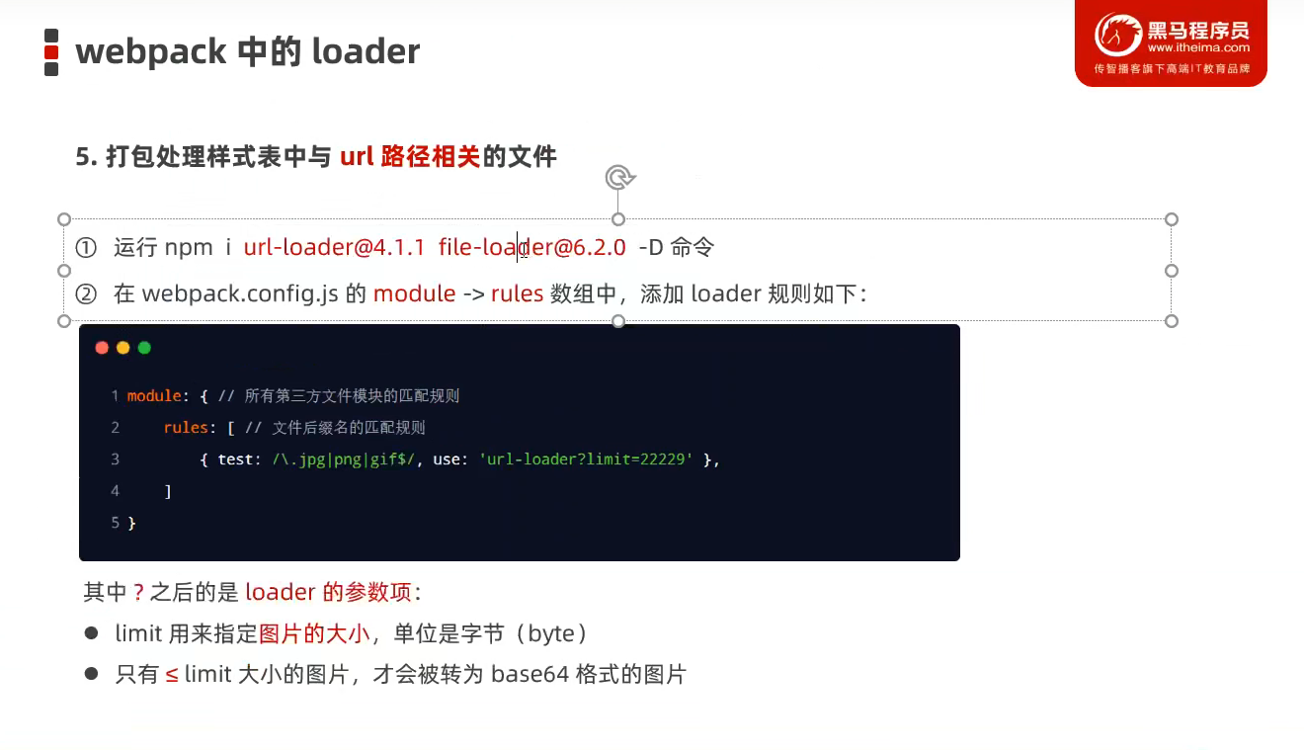

Slide 20
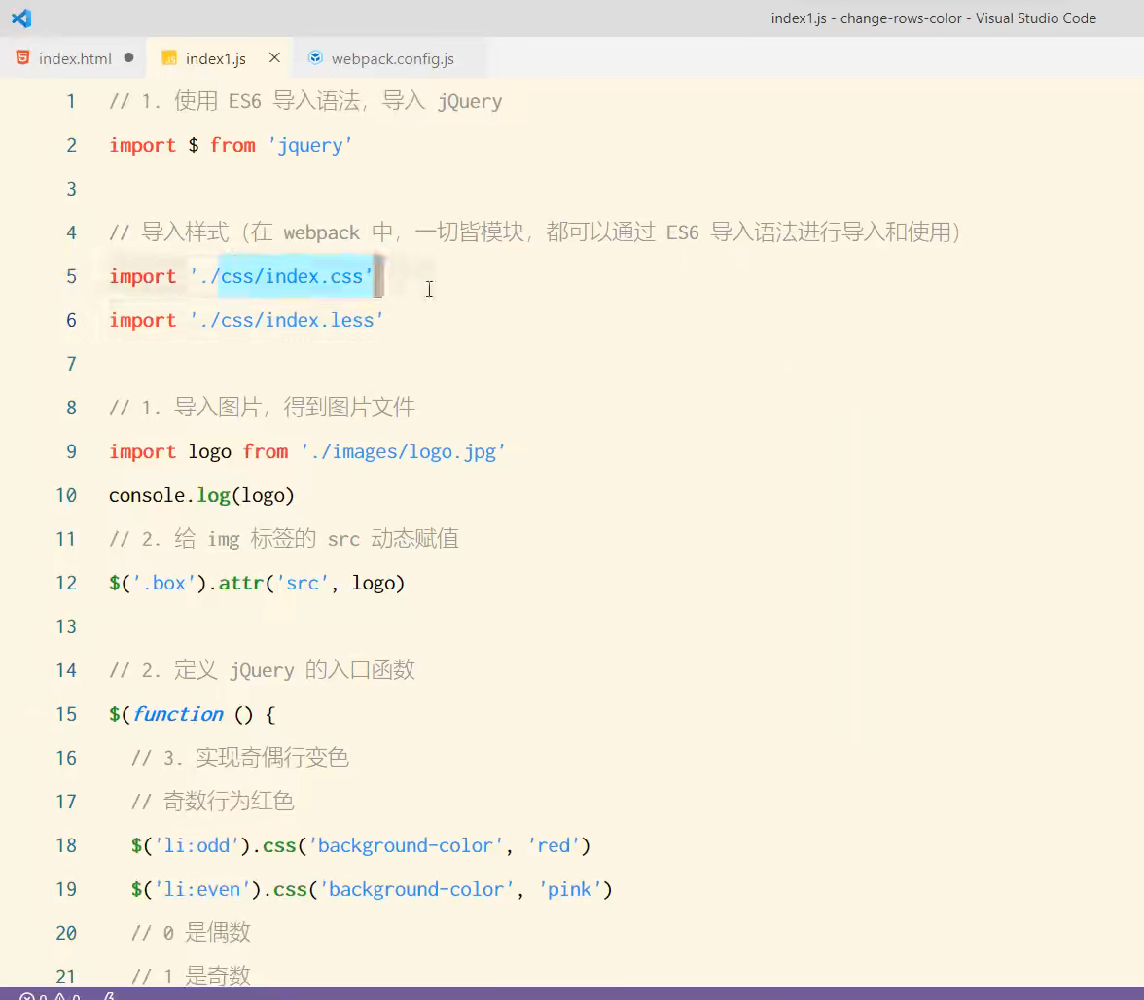
通过webpack打包生成的文件中都包含导入的文件
也就是bundle.js中也包含引入的这些文件

Slide 21
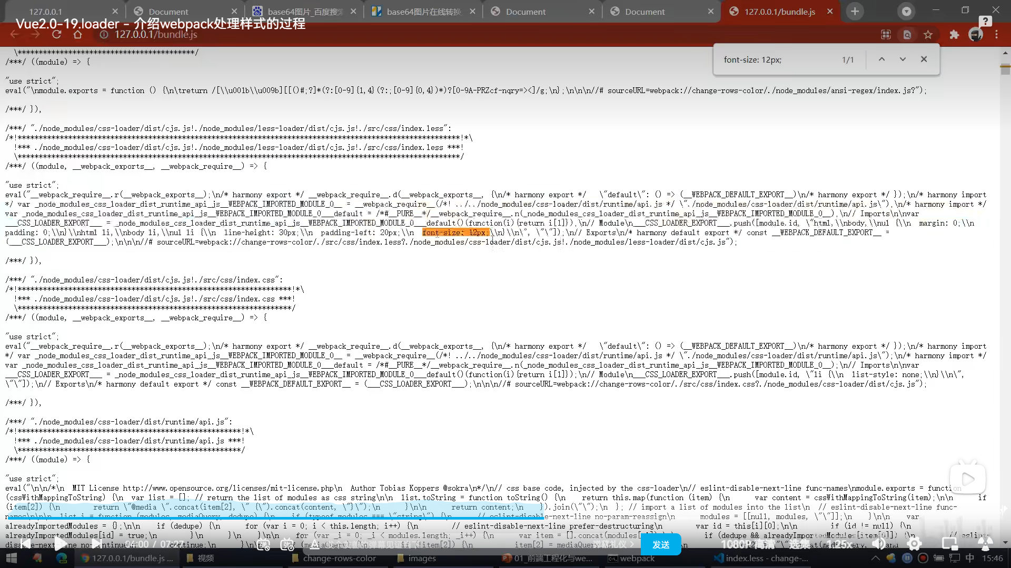
Webpack自动生成的
一切都可以接受过来，转化成类似于js的代码去使用
引入的文件也直接转化成类似于js的代码，都合并成一个文件
已经转化成代码了，就不用引入文件了

Slide 22
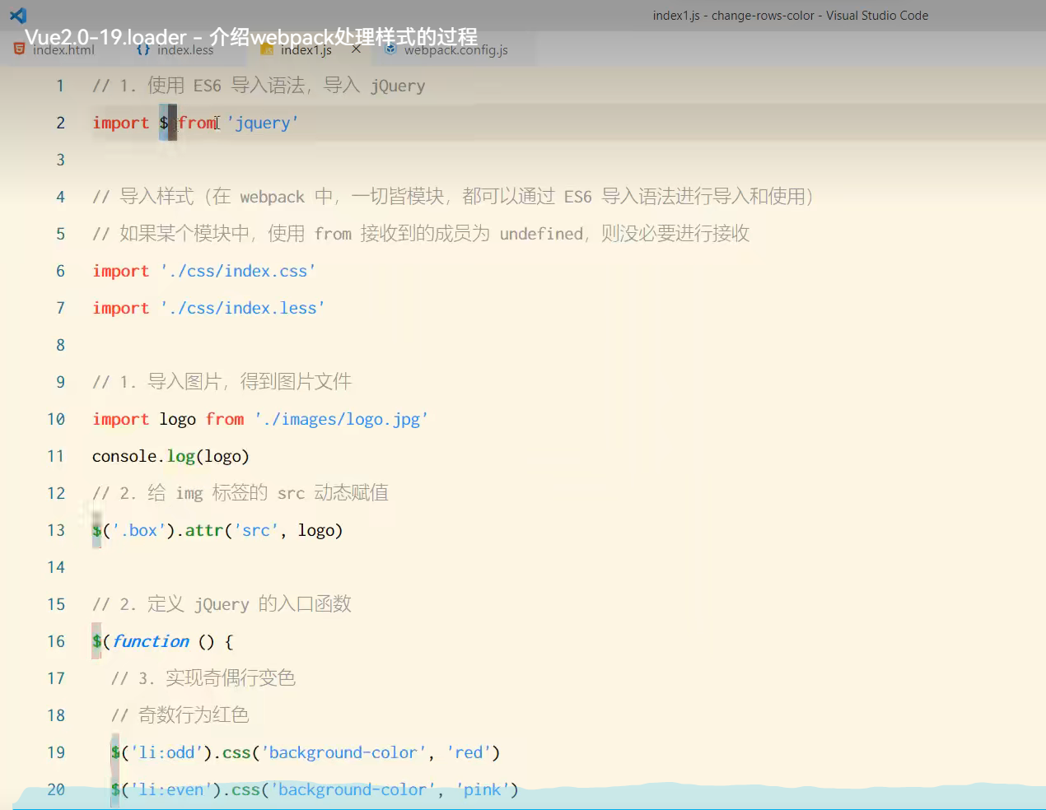
在导入css和less文件的时候，他俩的值是undefined，没有意义接受

Slide 23
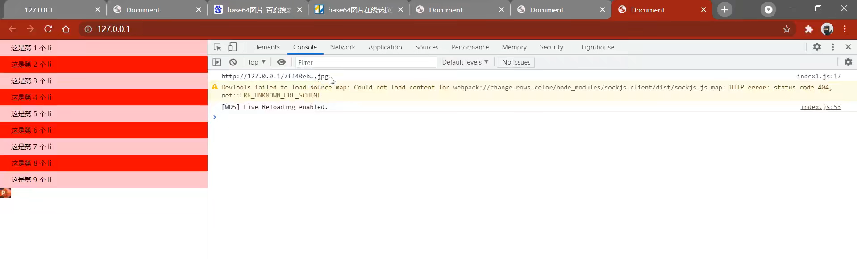
超过了limit的限制之后，就不能使用base64格式的文件了

Slide 24
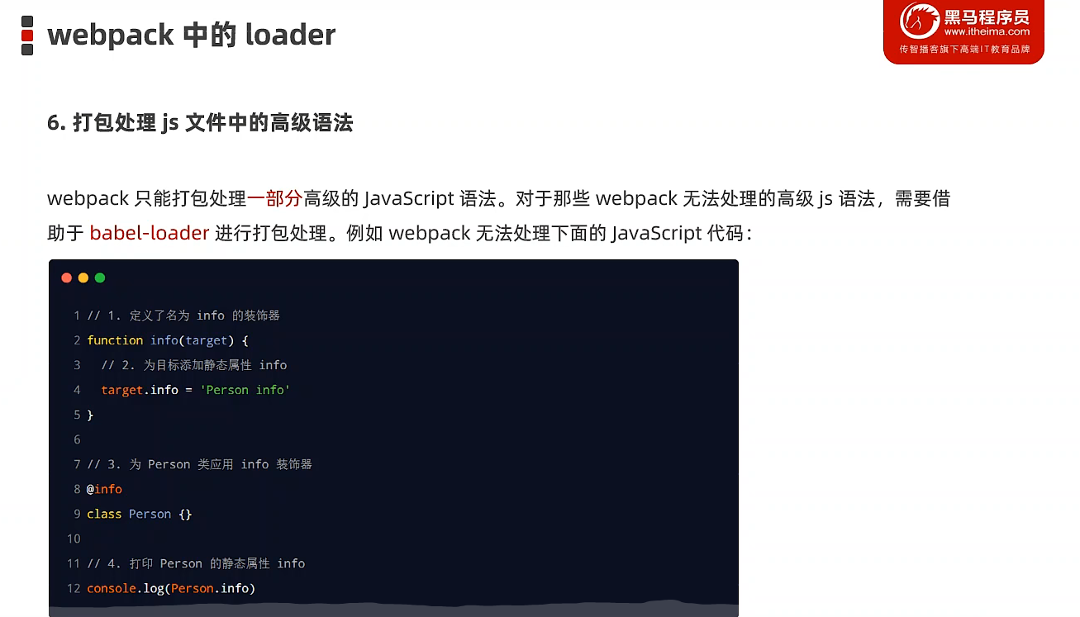

Slide 25
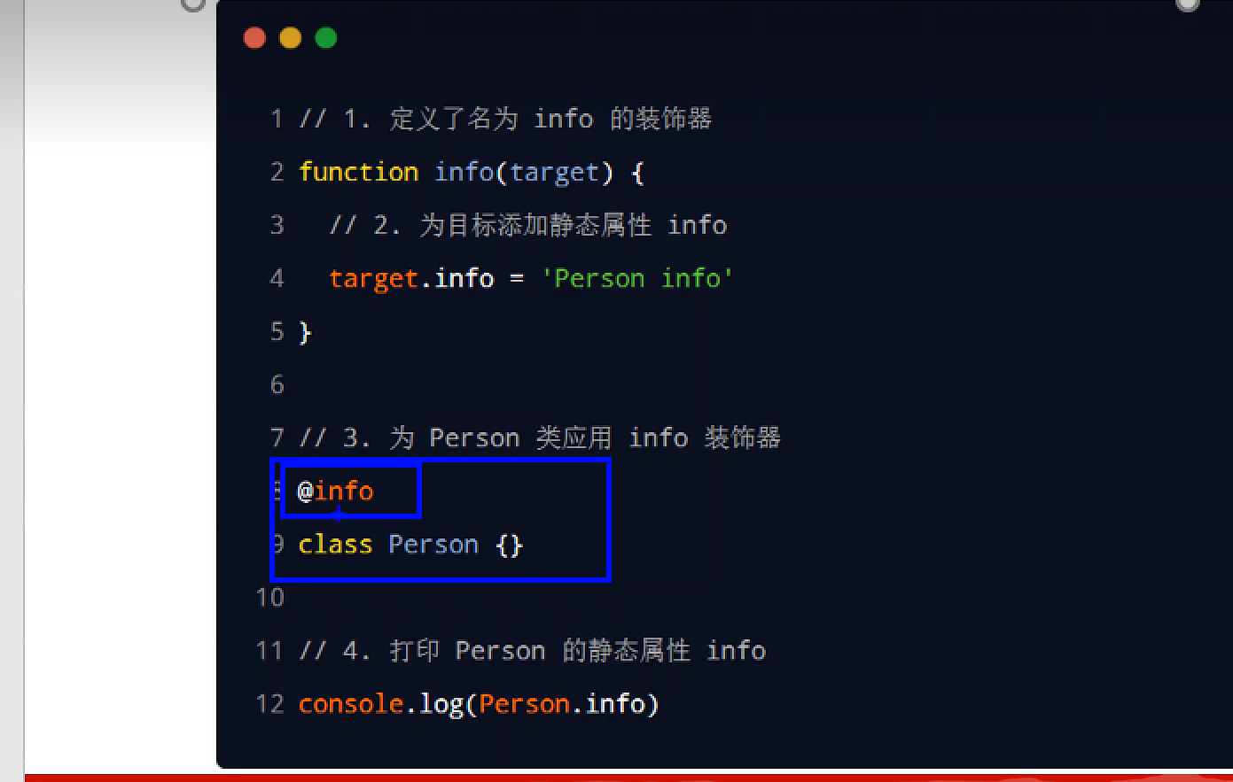
这种高级语法它定义不了，所以他会报错

Slide 26
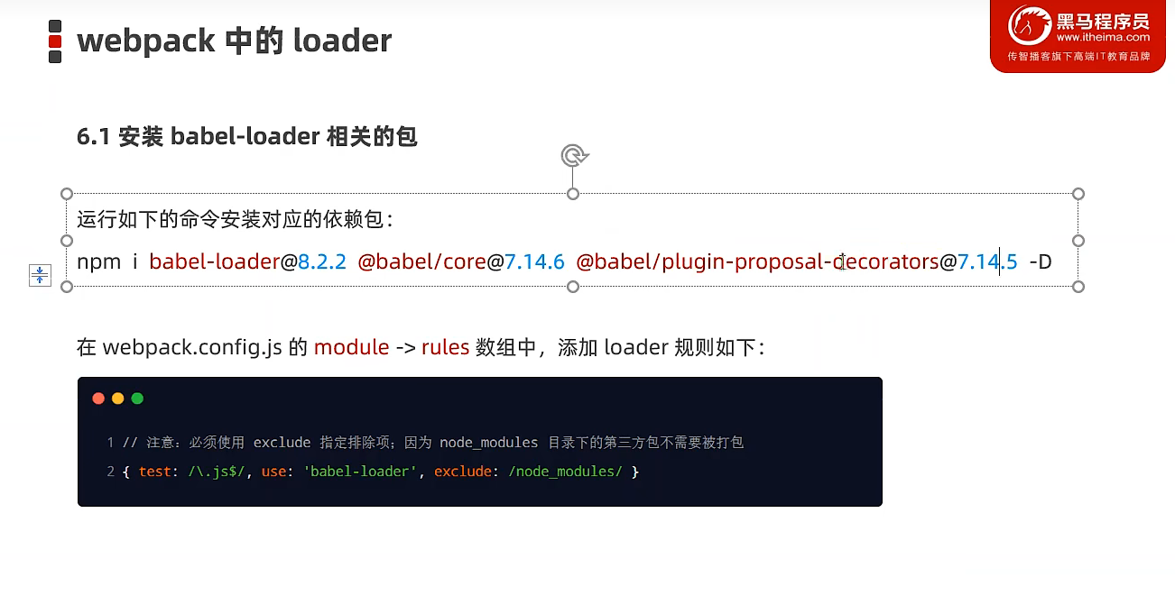

Slide 27
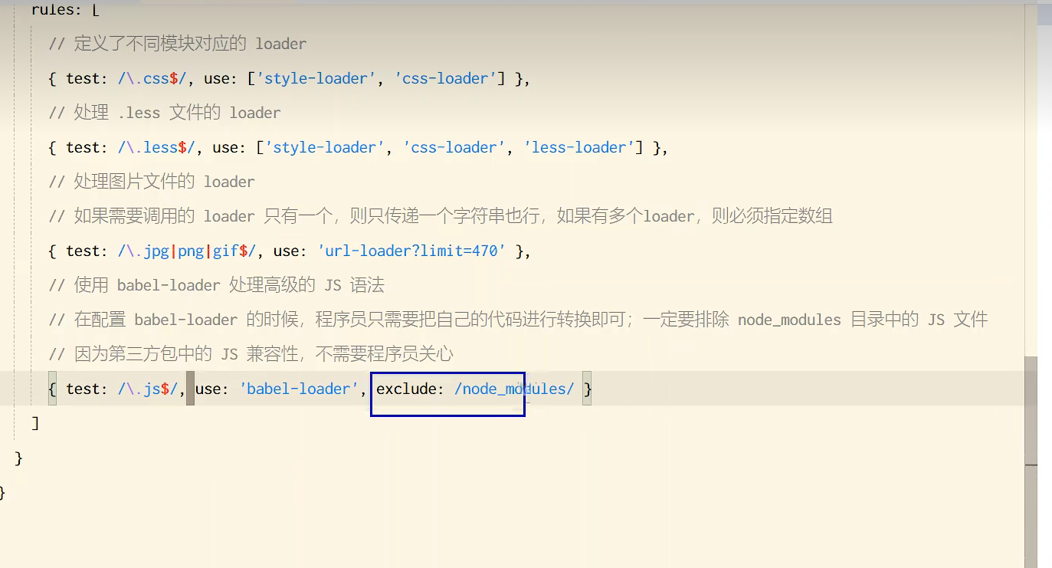

Slide 28
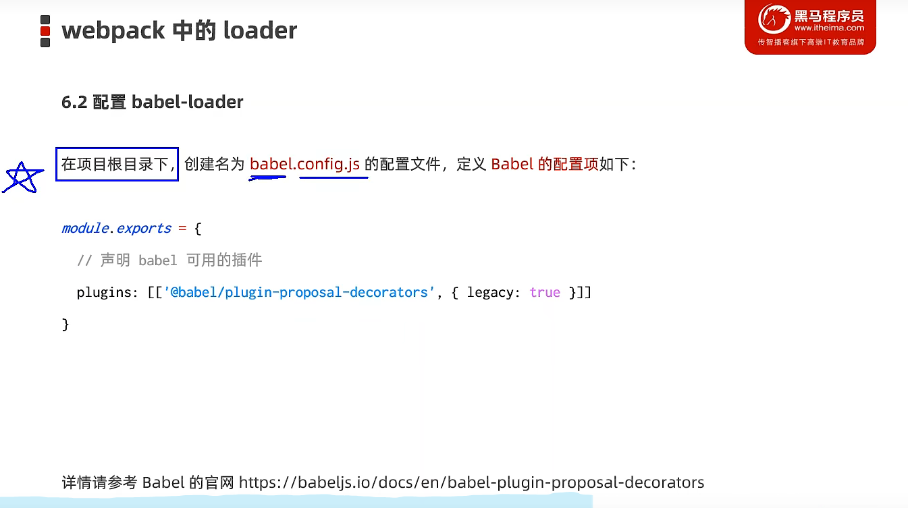
在运行babel-loader的时候，要先加载配置文件
安装的第二个插件（用来解析高级语法）
他的意思是，告诉babel在加载之前先运行第二个插件
用这个插件来转换js的高级语法

Slide 29
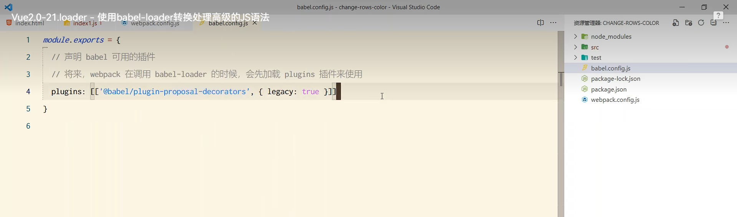

Slide 30
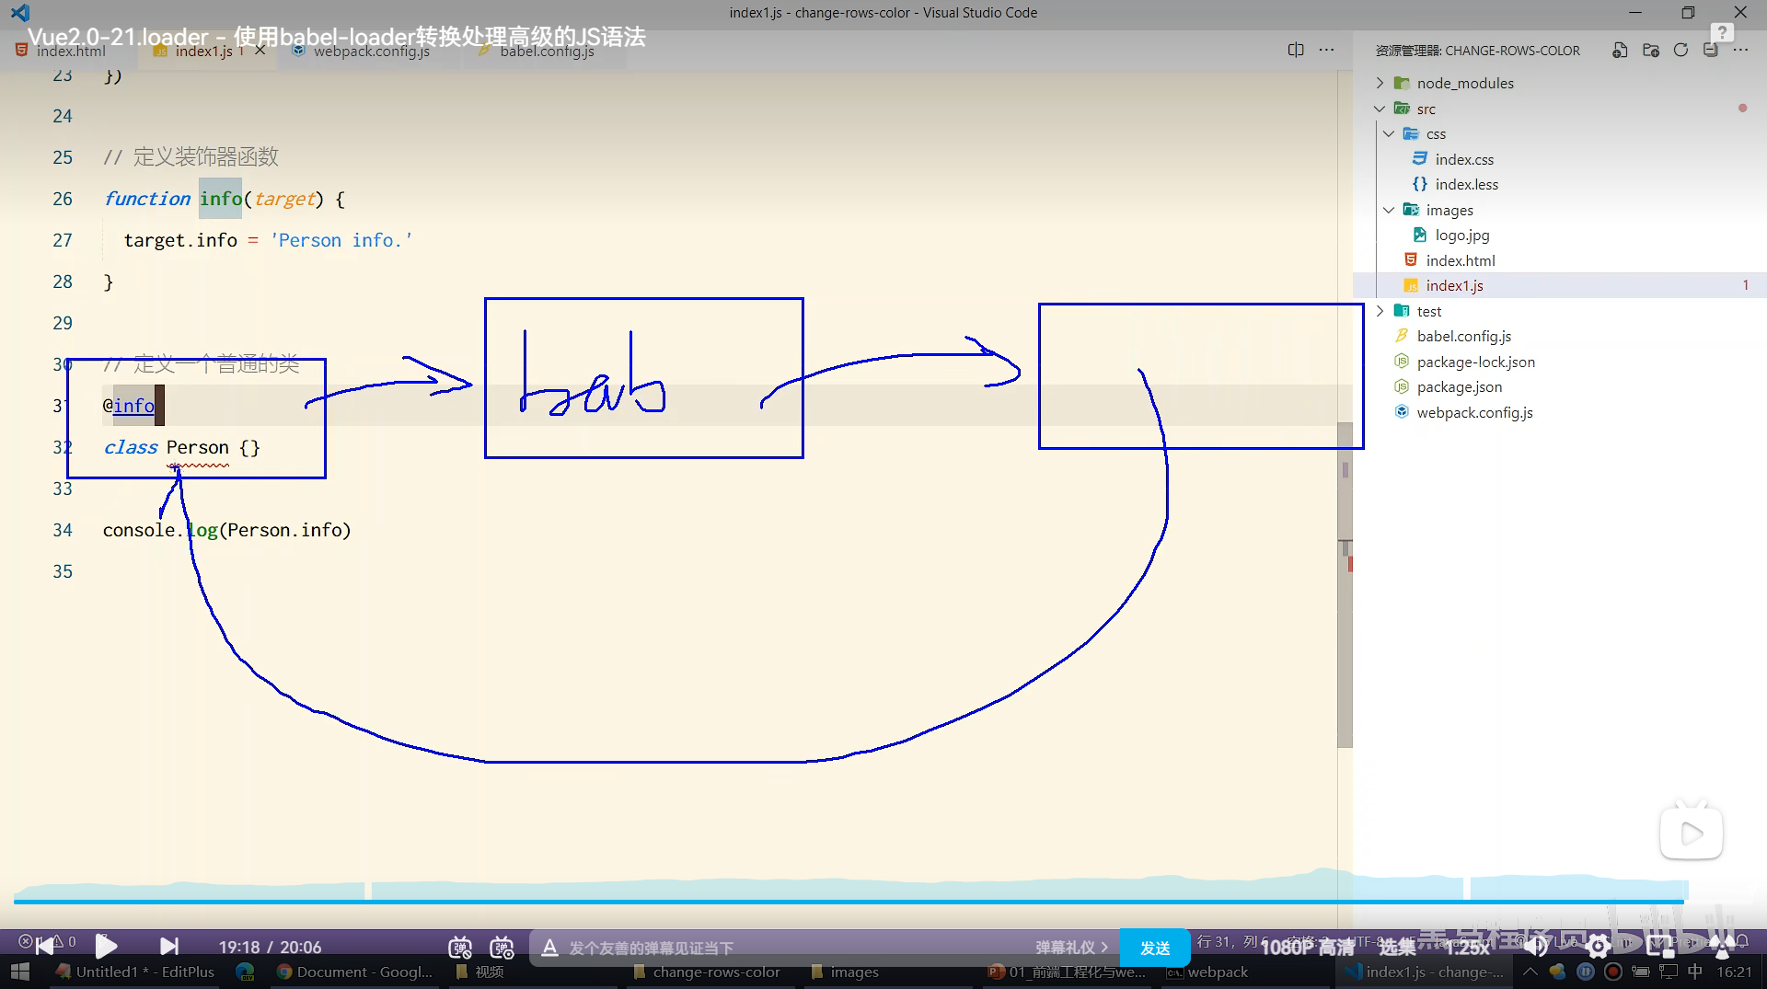
Babel插件
Babel自己的插件
webpack
最后在返回给webpack

Slide 31
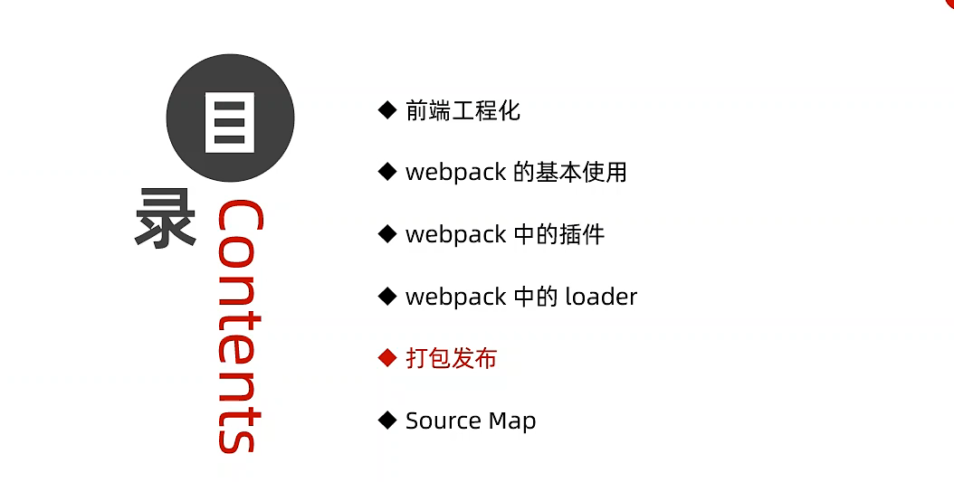

Slide 32
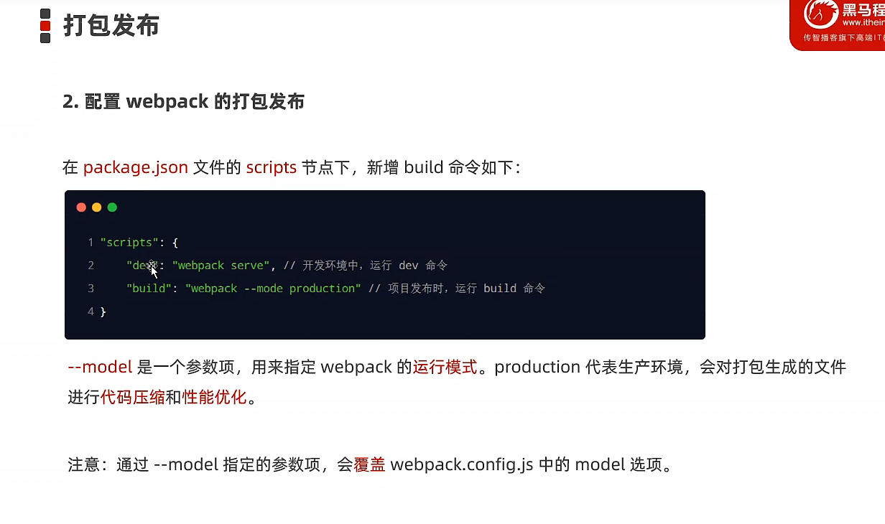

Slide 33
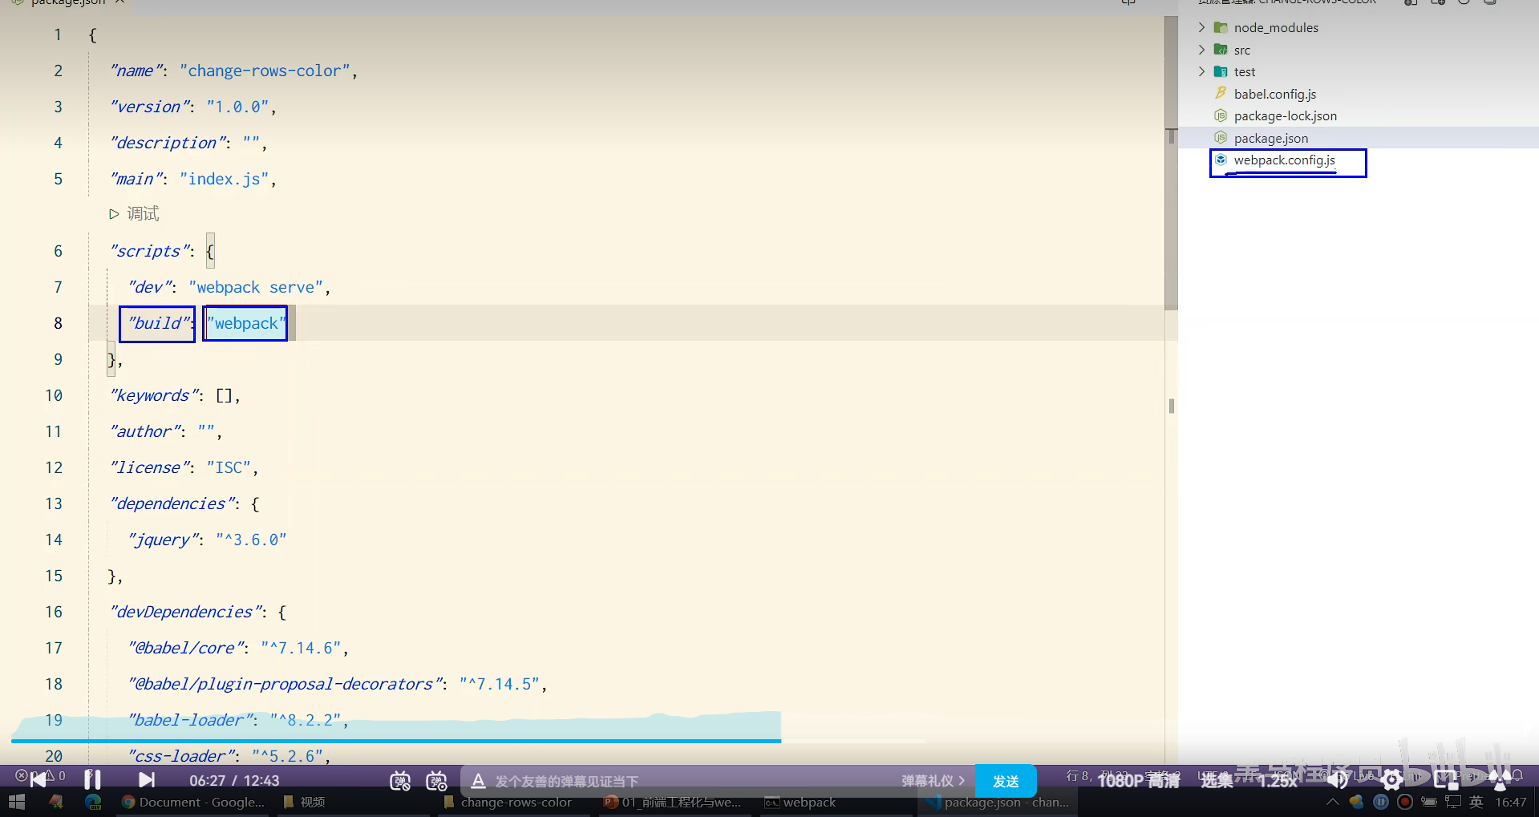
在打包之前先执行配置文件

Slide 34
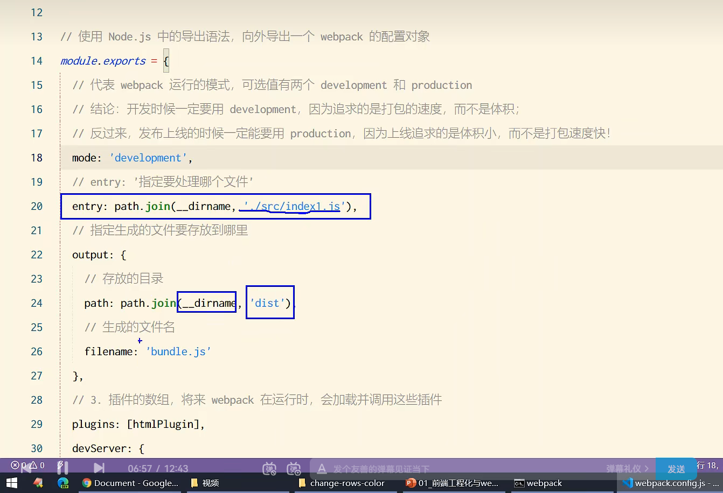
执行config文件的时候，告诉他那个文件
存放到那个物理磁盘上

Slide 35
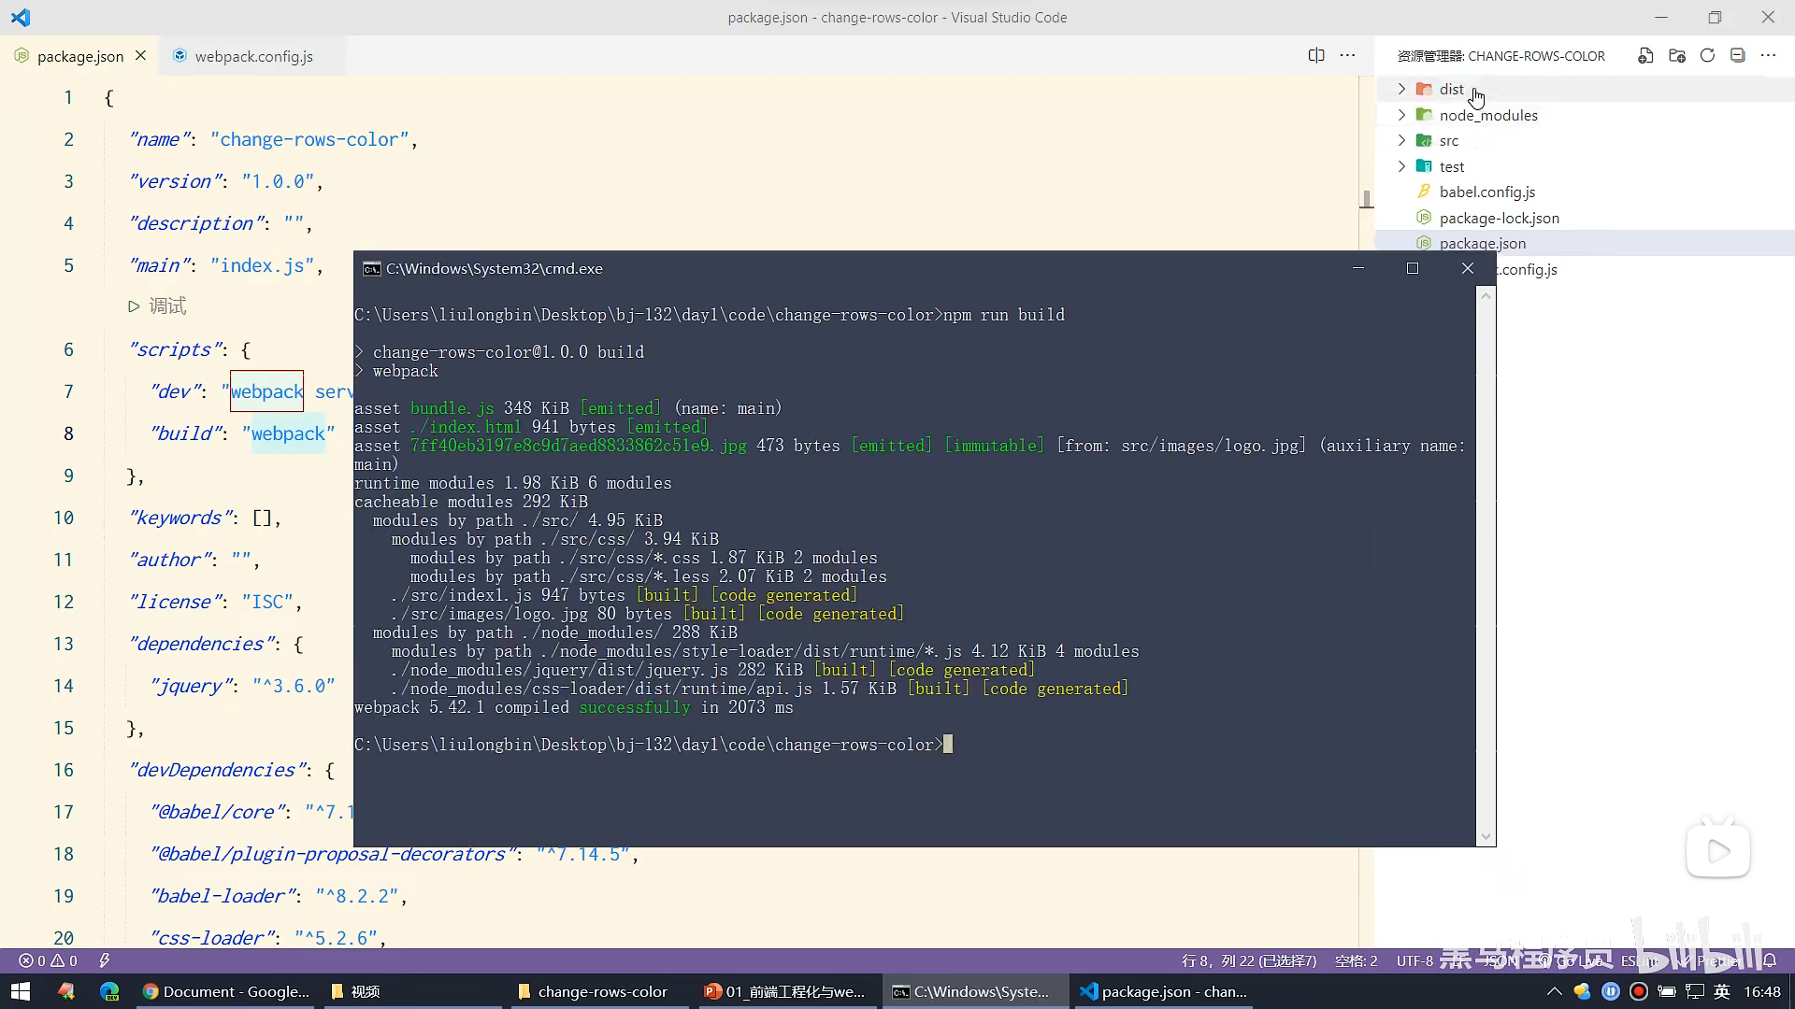
生成一个文件夹，把文件存放到物理磁盘中
这次执行这个命令

Slide 36
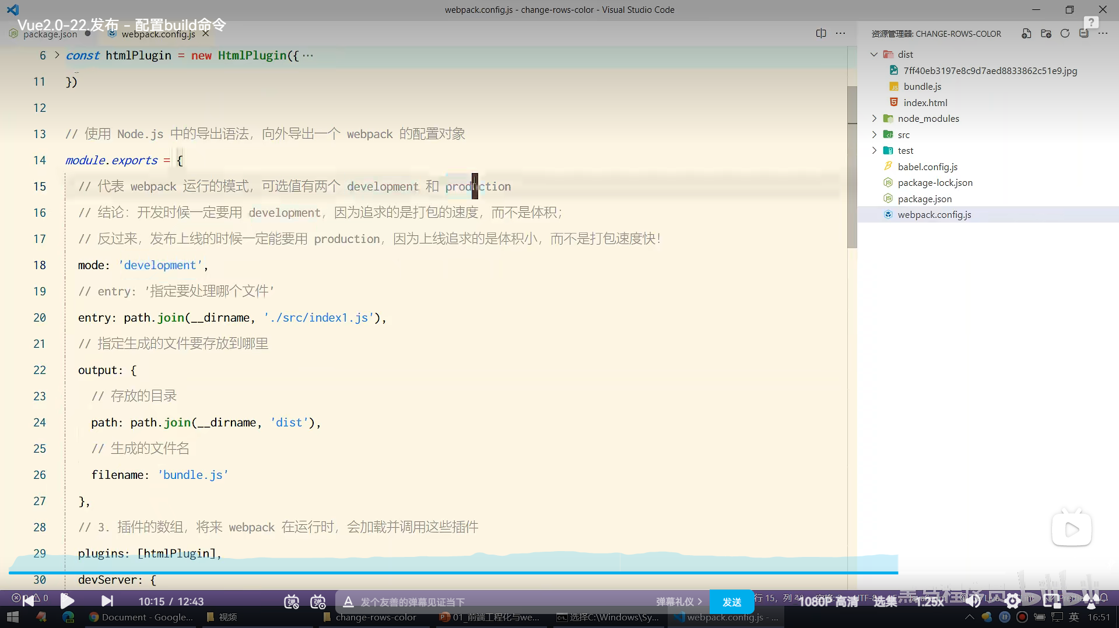
配置文件中的mode是开发者版本

Slide 37
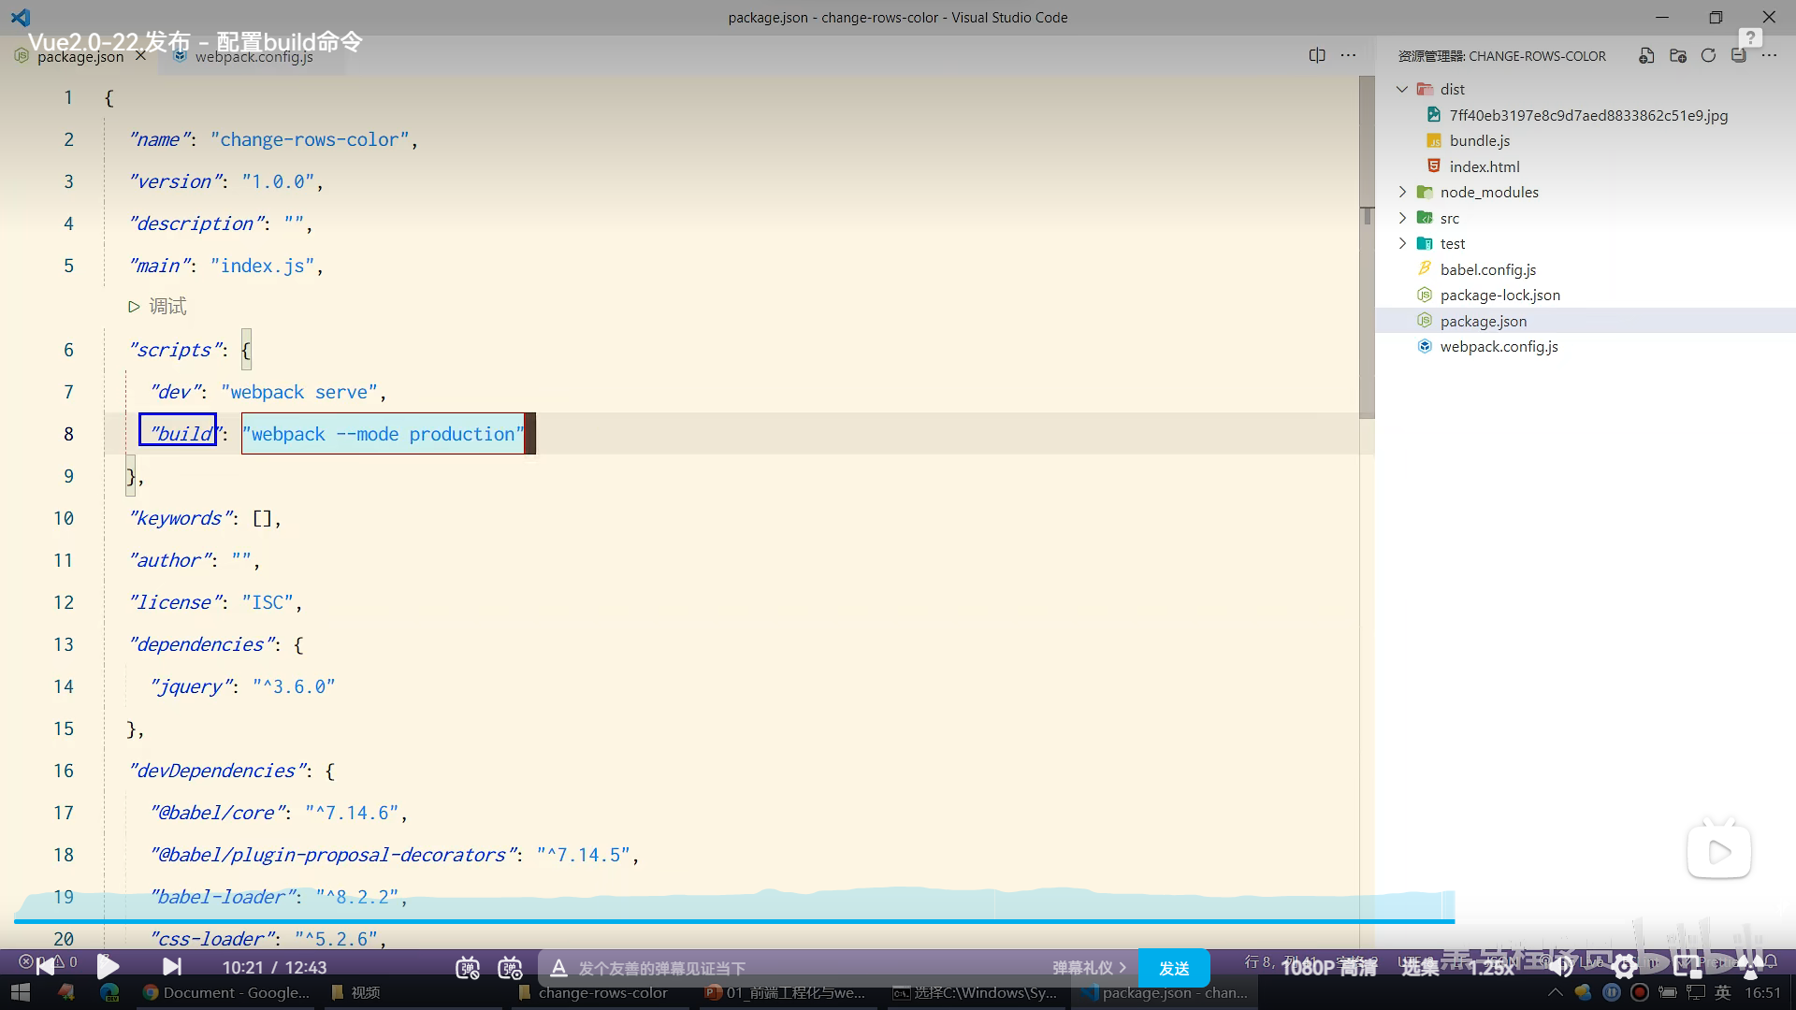
开发阶段用dev npm run dev
发布阶段用build npm run build
Package中的mode前面有两个横杠（优先级高）会覆盖掉配置文件中的mode

Slide 38
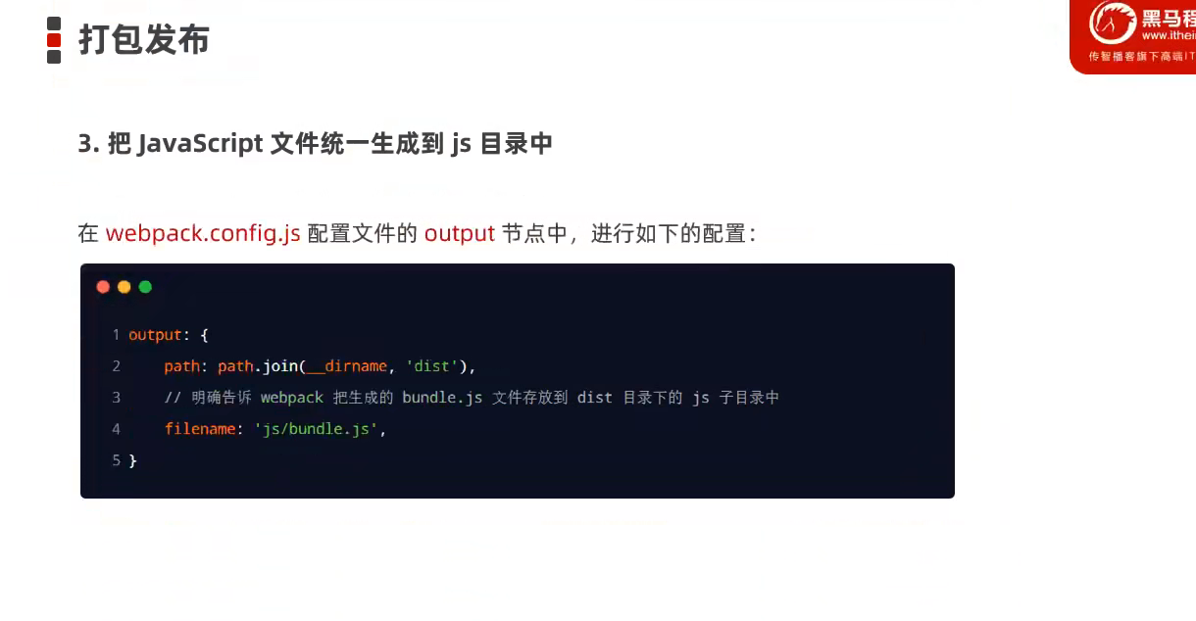

Slide 39
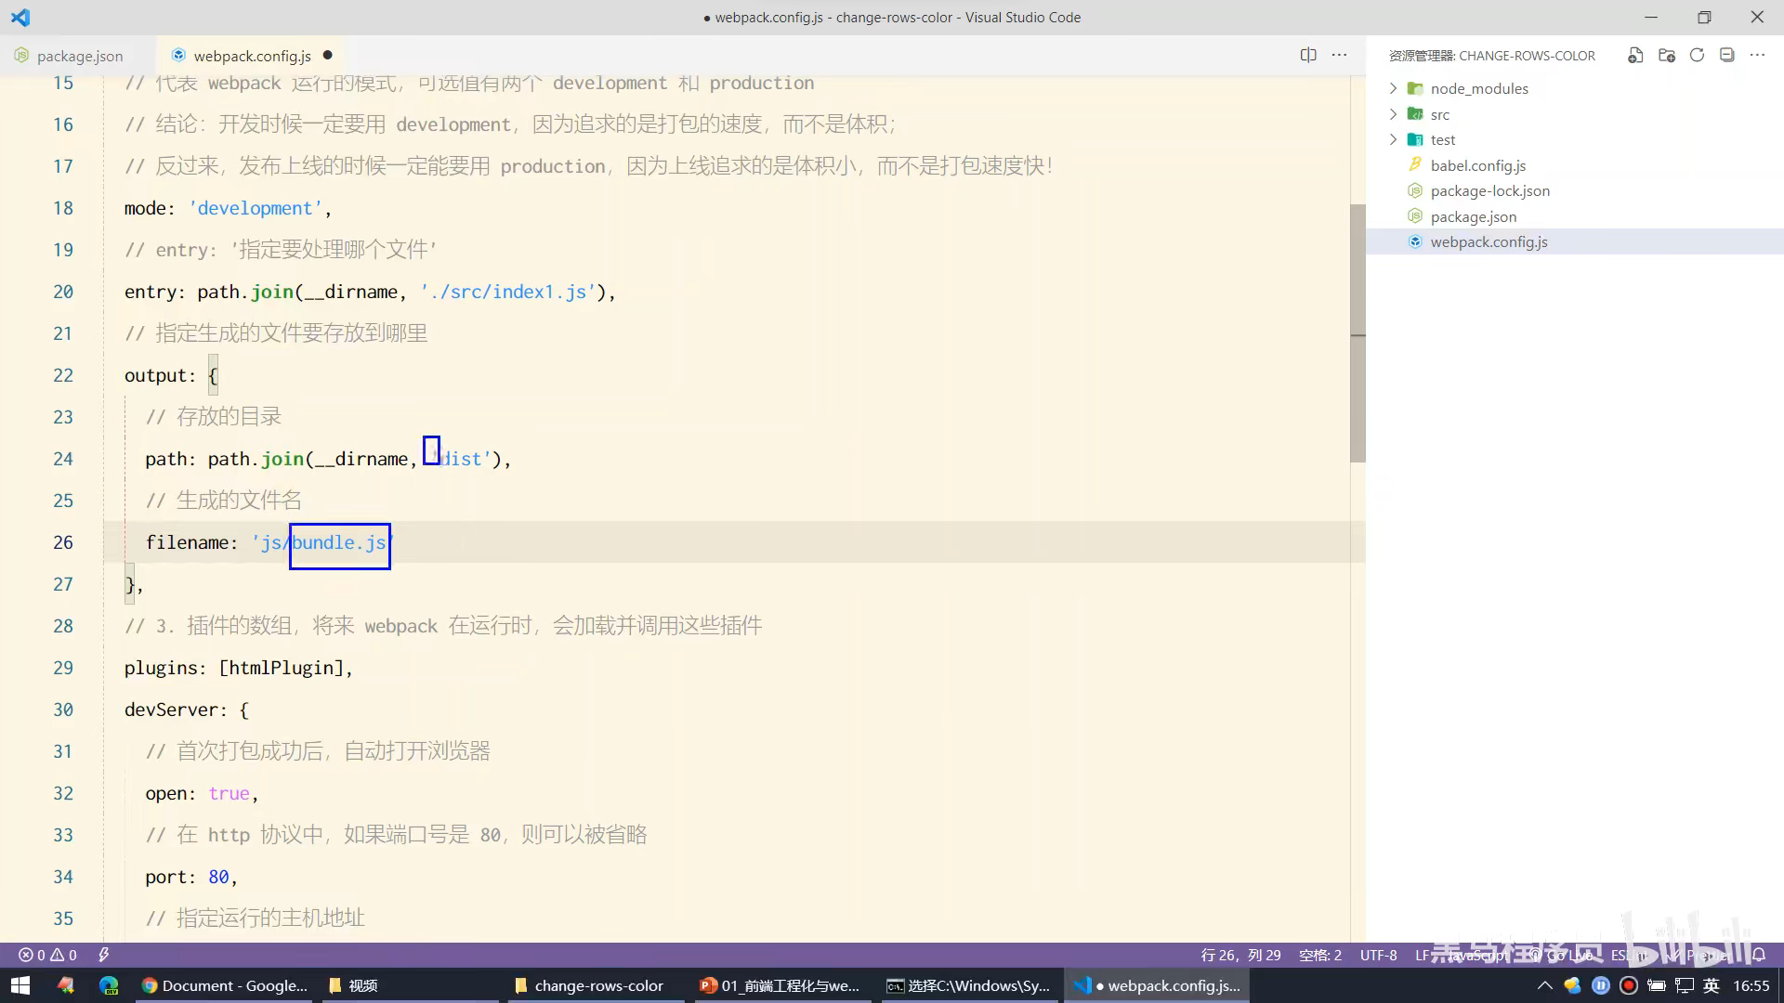
最后生成的文件，放到一个js文件夹中

Slide 40
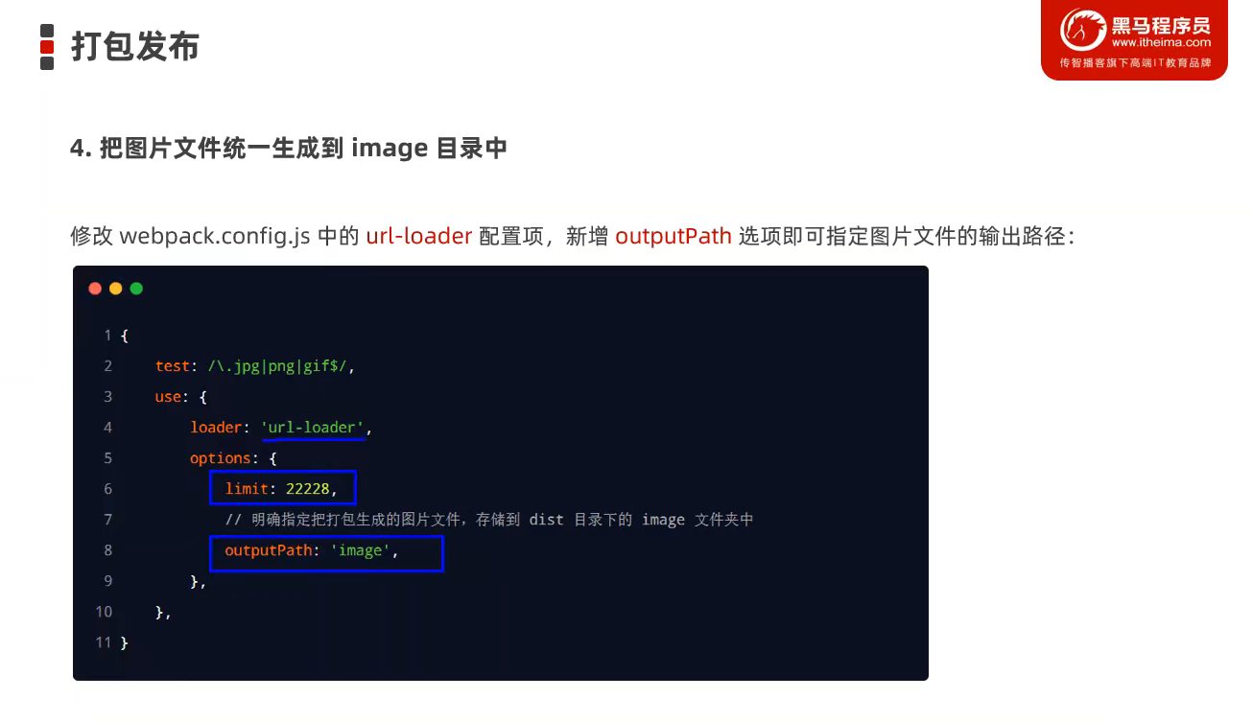
这种项目可以这样写，但是不推荐

Slide 41
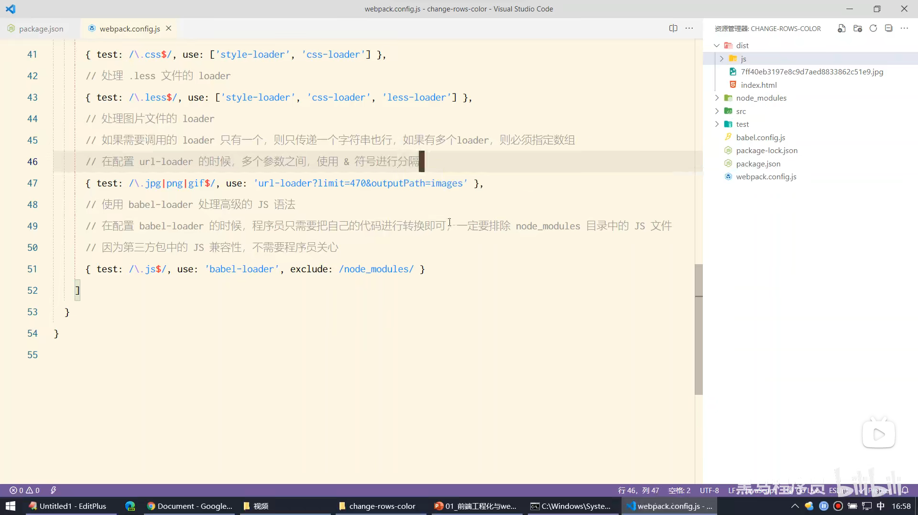
每次打包之前，先把dist删除

Slide 42
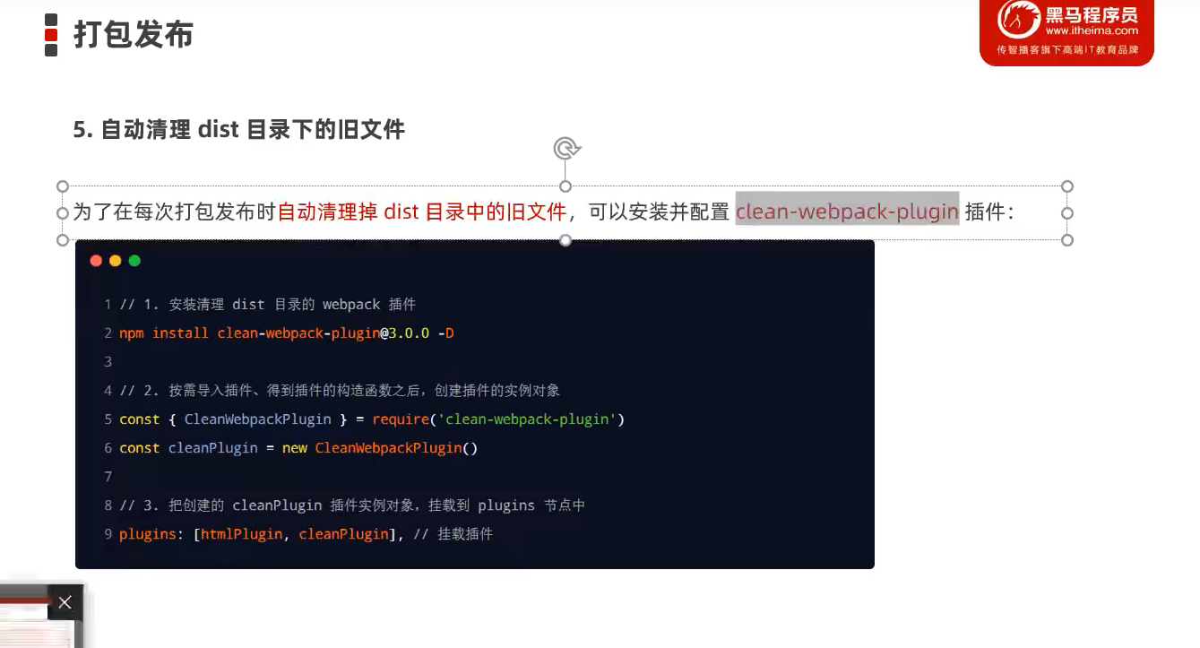

Slide 43
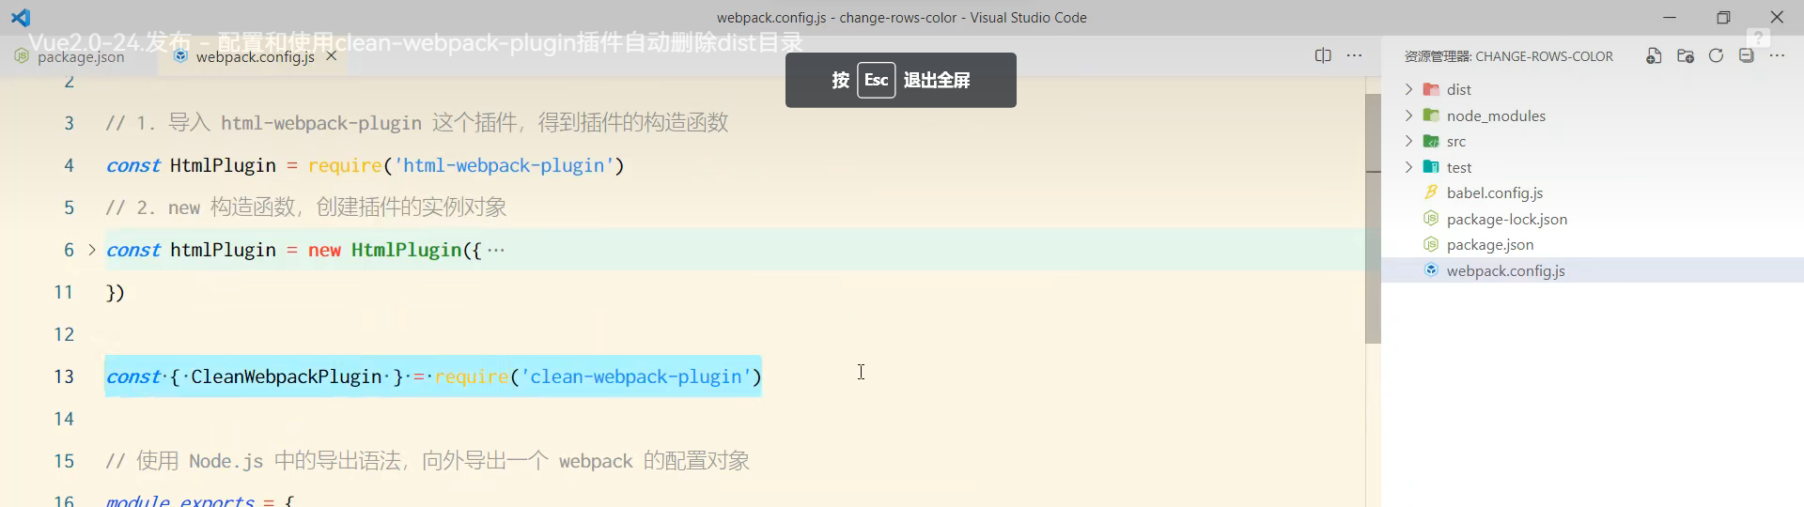
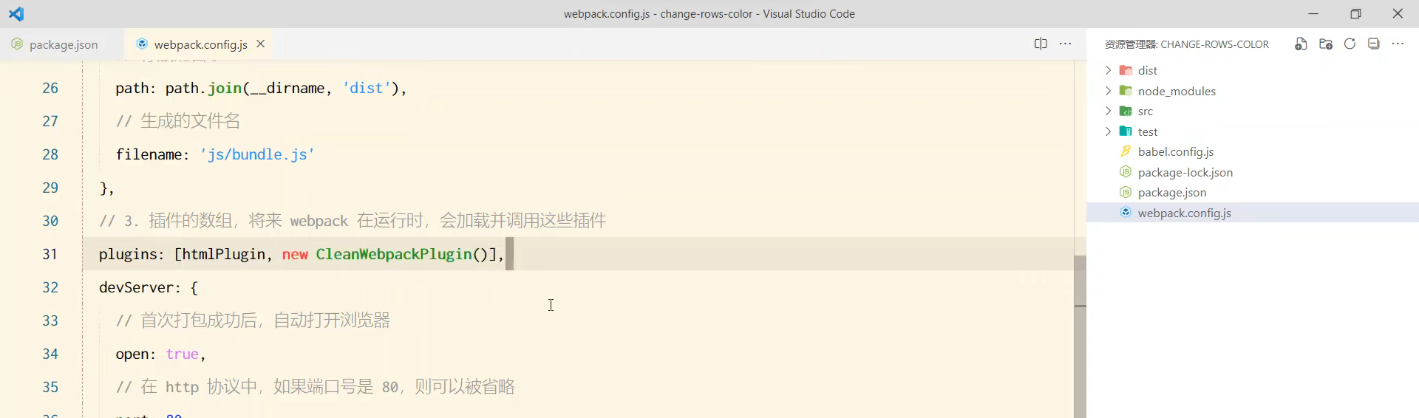

Slide 44
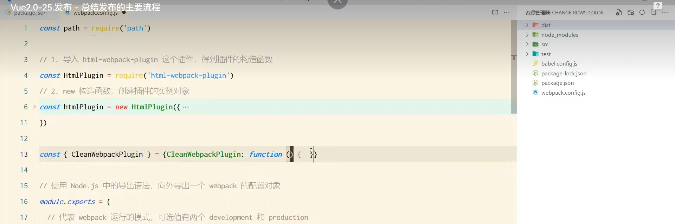
这边是一个对象，通过解构赋值，解构出来一个属性

Slide 45
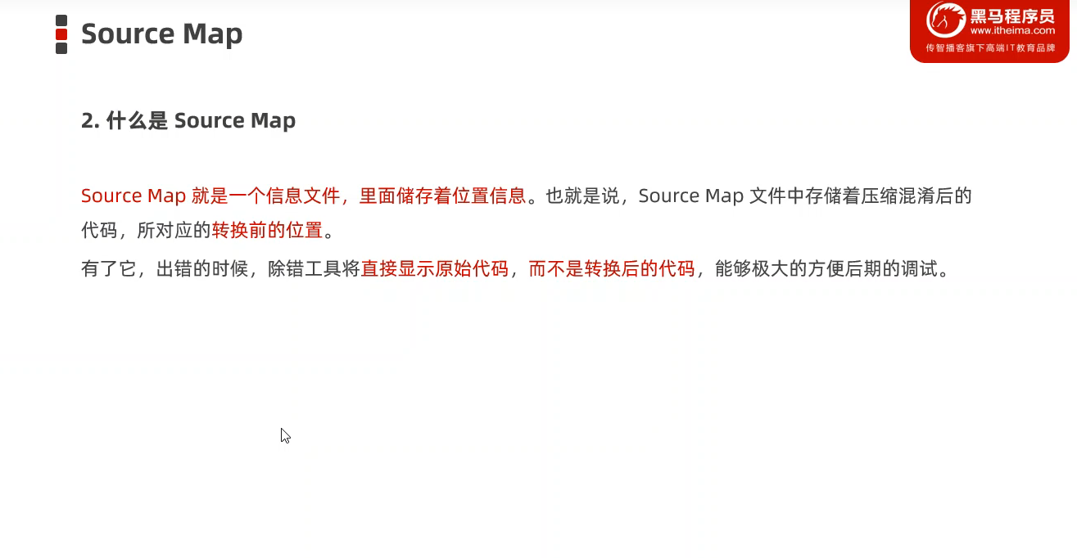

Slide 46
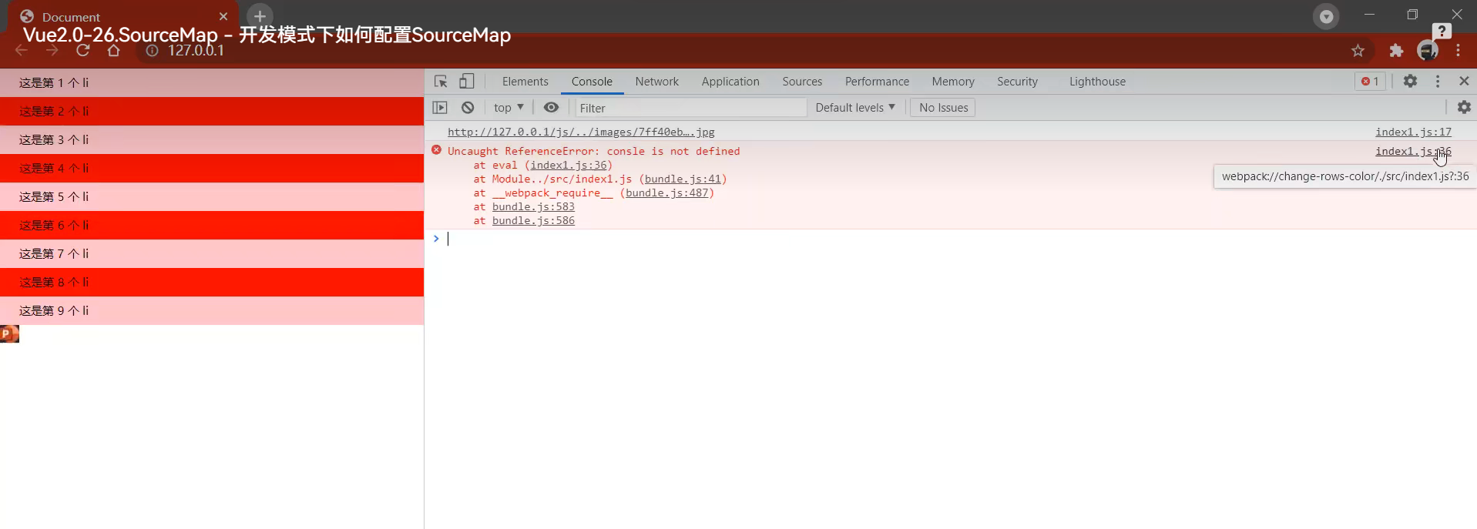
这里的行号是生成的文件中的行号，不是源文件中的行号

Slide 47
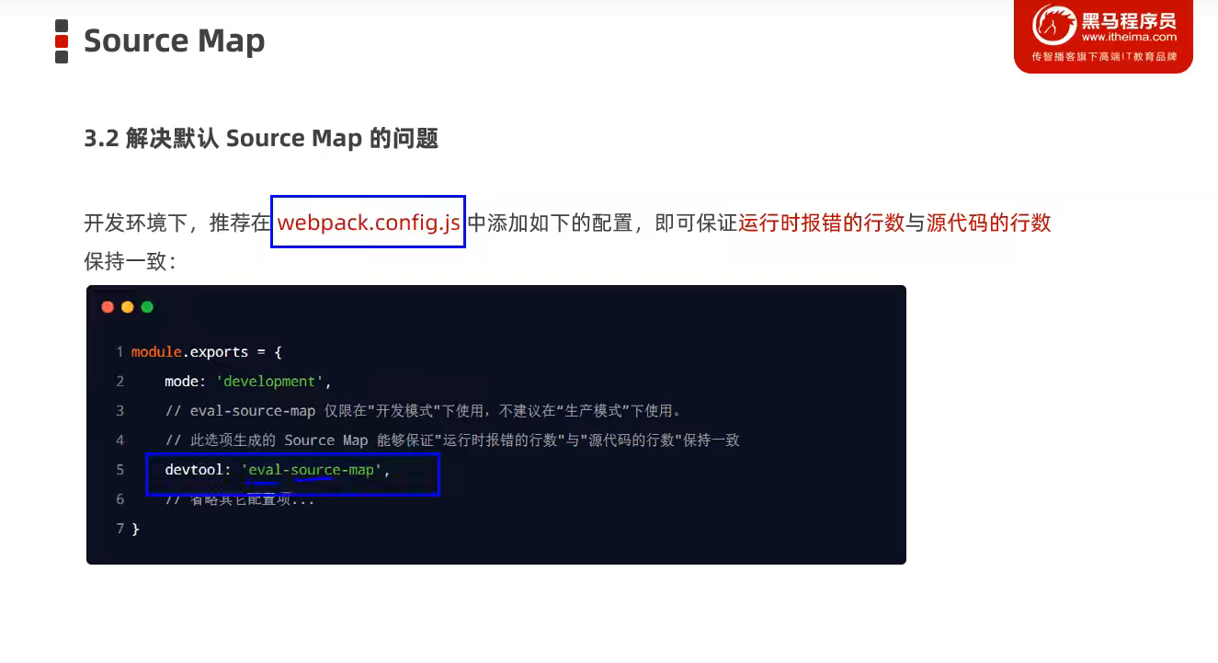

Slide 48
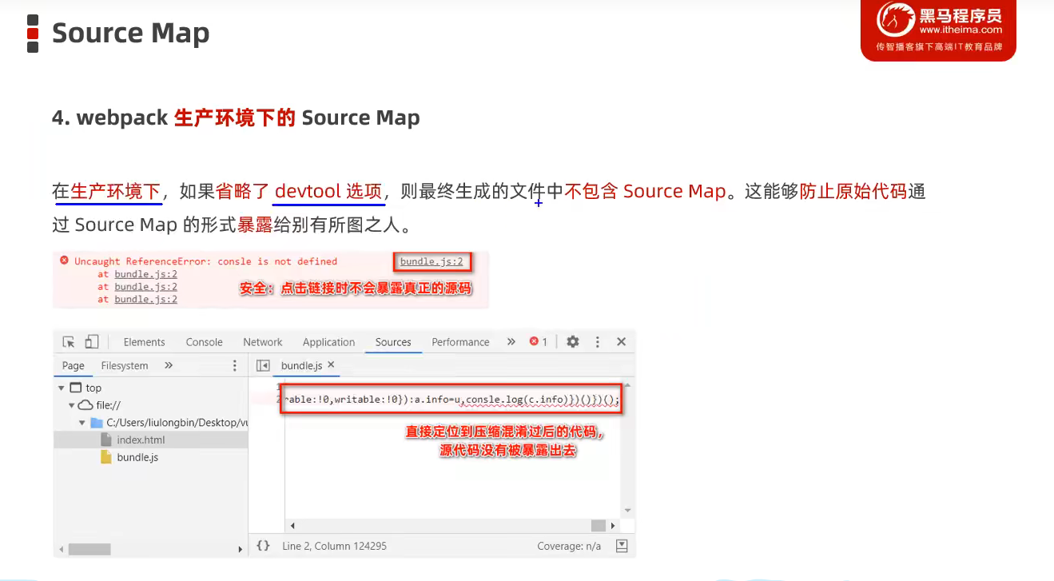

Slide 49


Slide 50


Slide 51

不推荐

Slide 52

如果有这个文件，就是sourseMap文件

Slide 53


Slide 54


Slide 55


Slide 56


Slide 57


